Slide 1


Slide 2
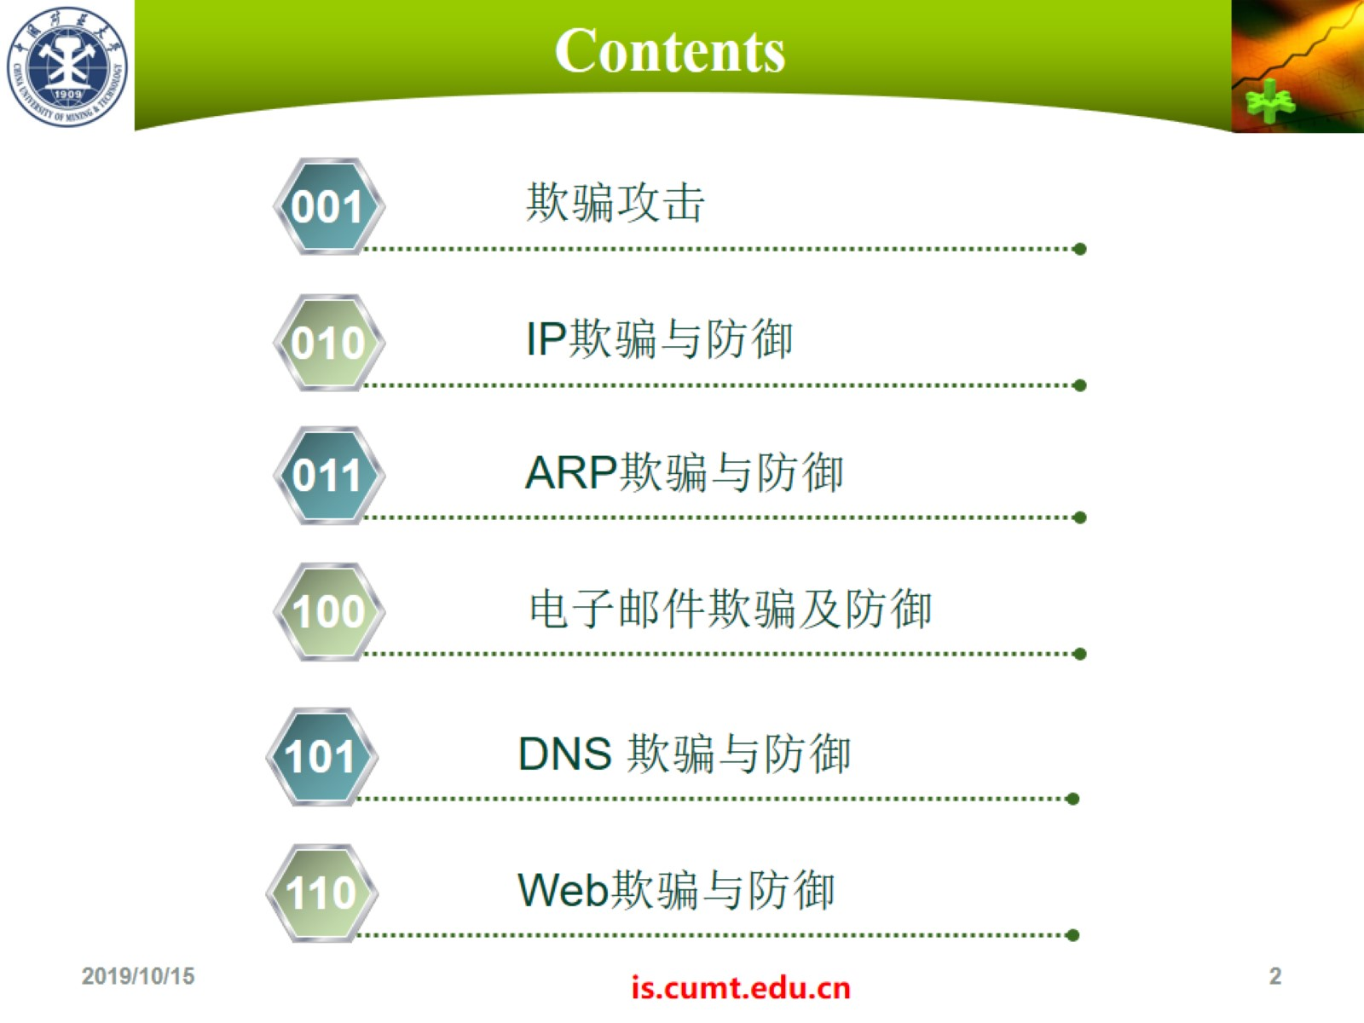
Contents

Slide 3
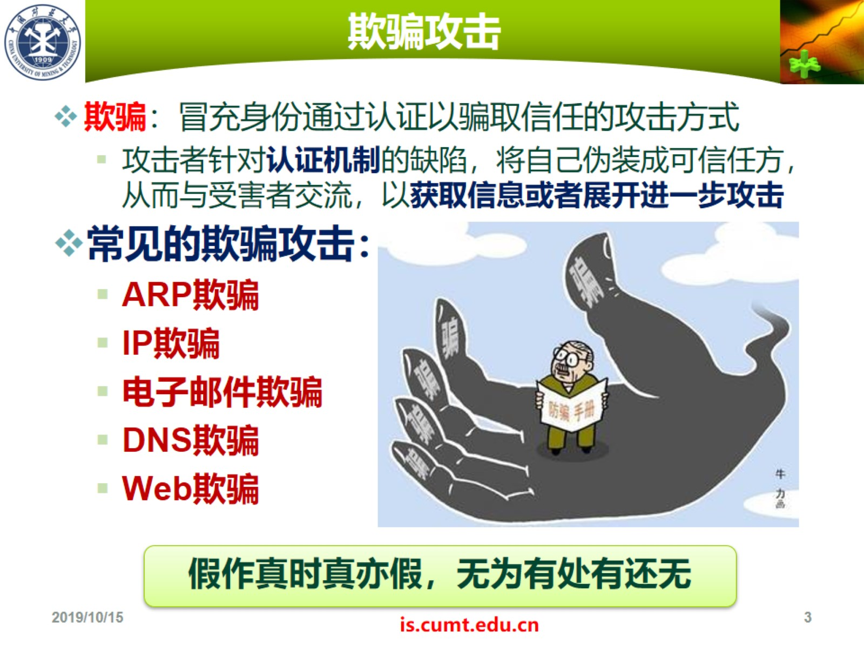
欺骗攻击

Slide 4
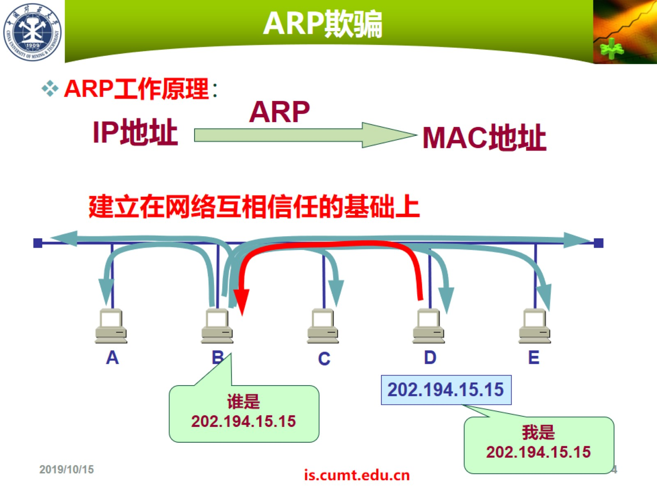
ARP欺骗

Slide 5
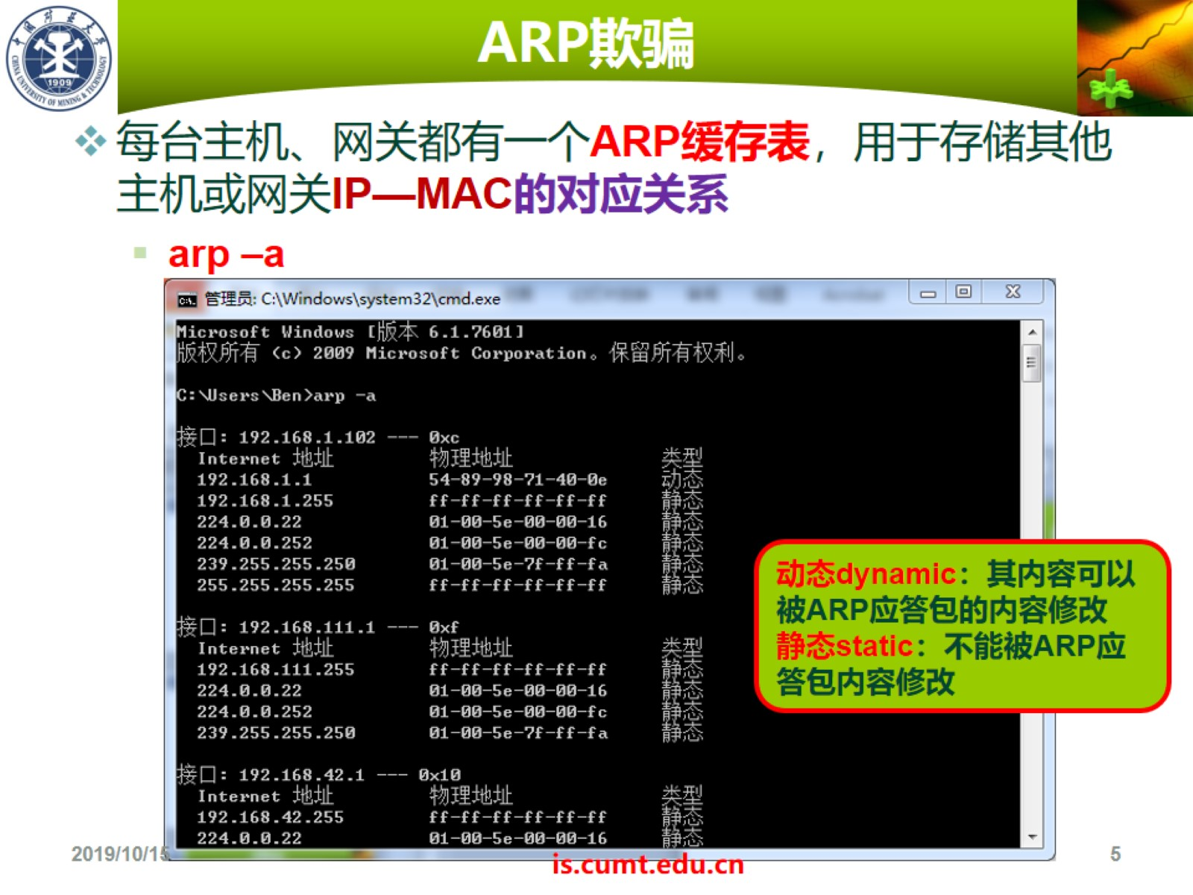
ARP欺骗

Slide 6
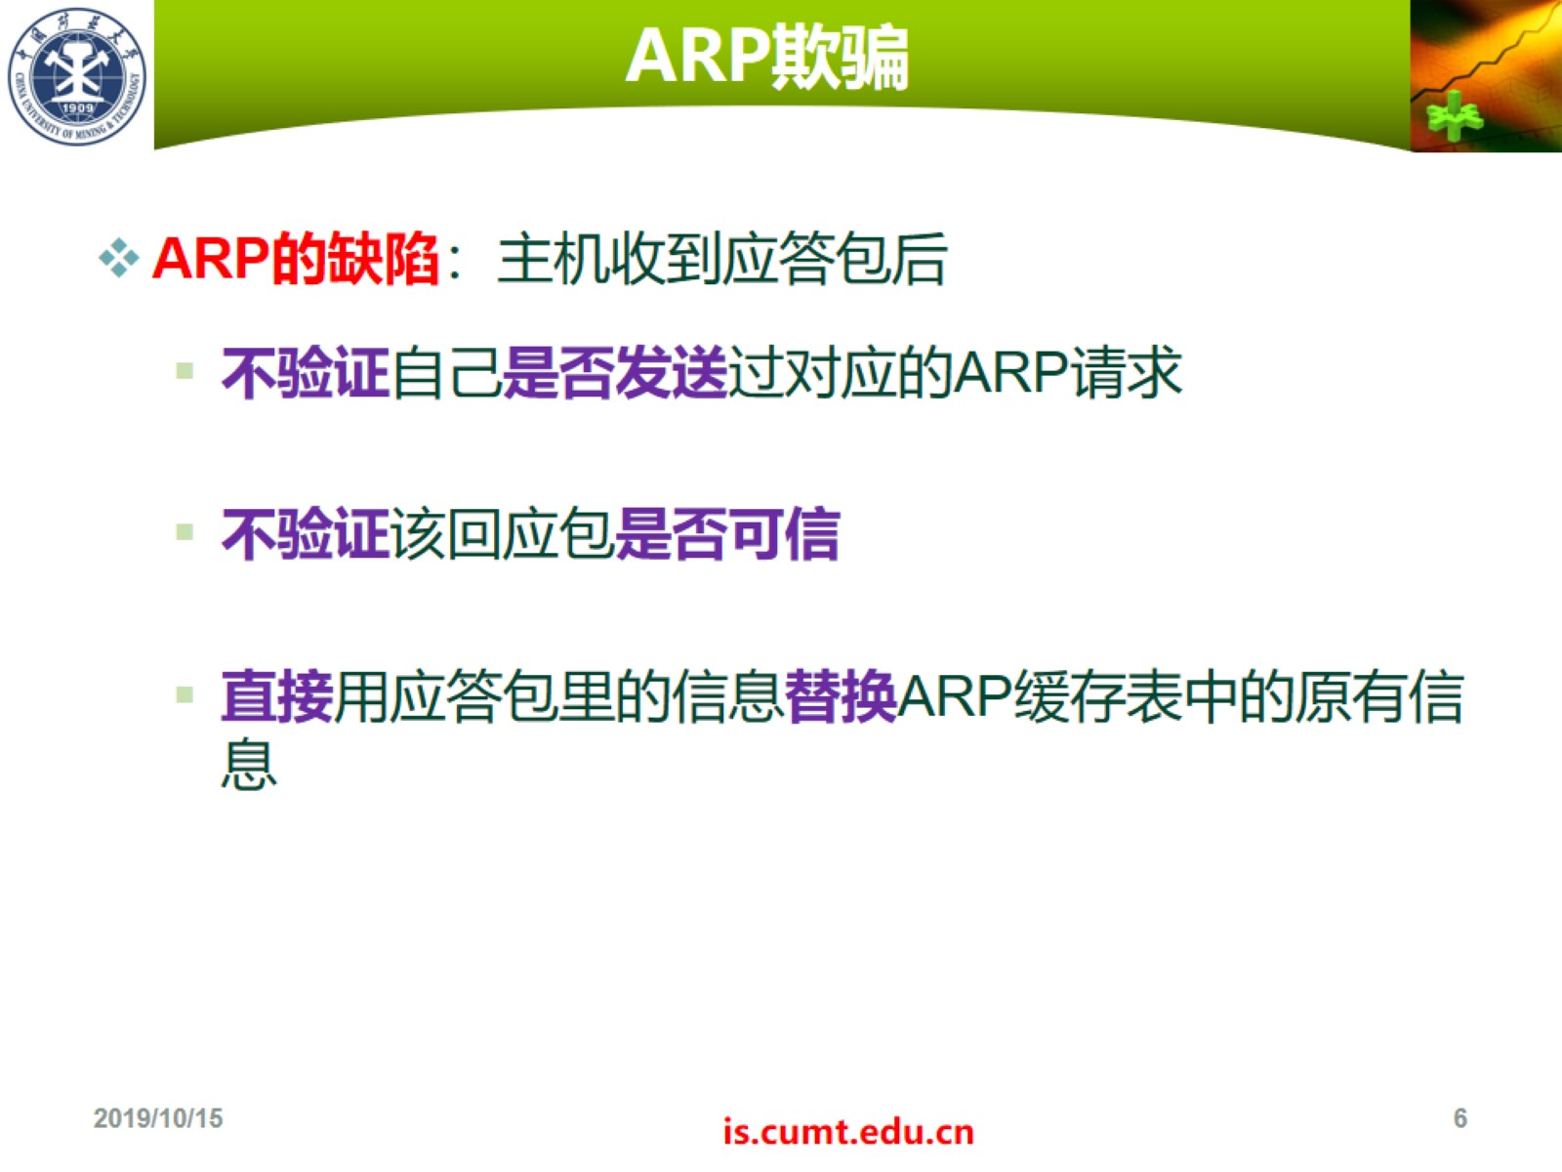
ARP欺骗

Slide 7
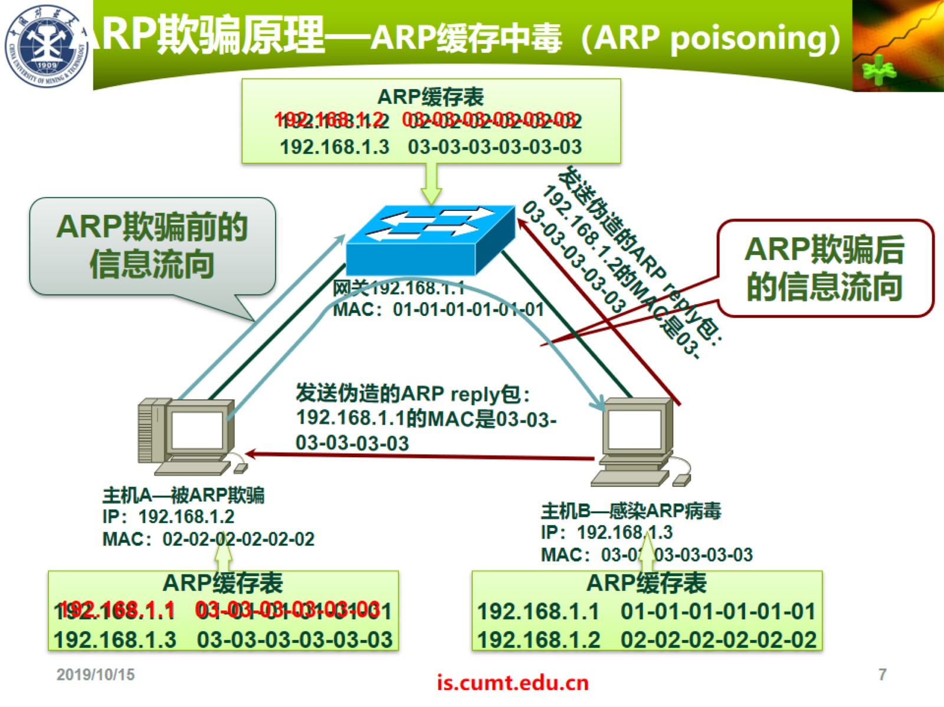
ARP欺骗原理—ARP缓存中毒（ARP poisoning）

Slide 8
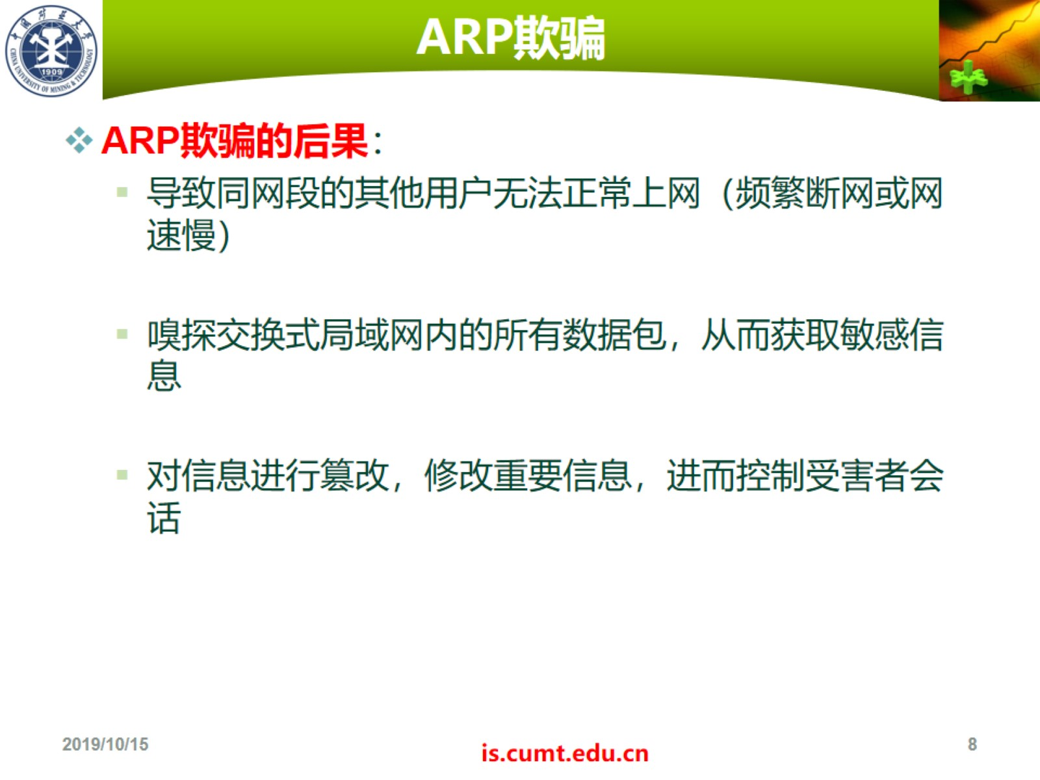
ARP欺骗

Slide 9
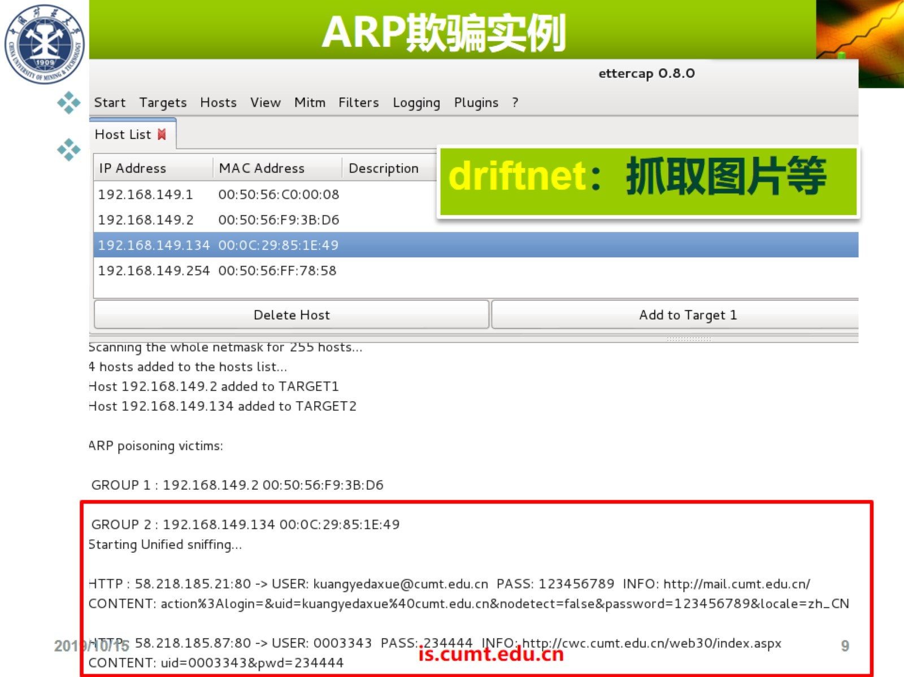
ARP欺骗实例

Slide 10
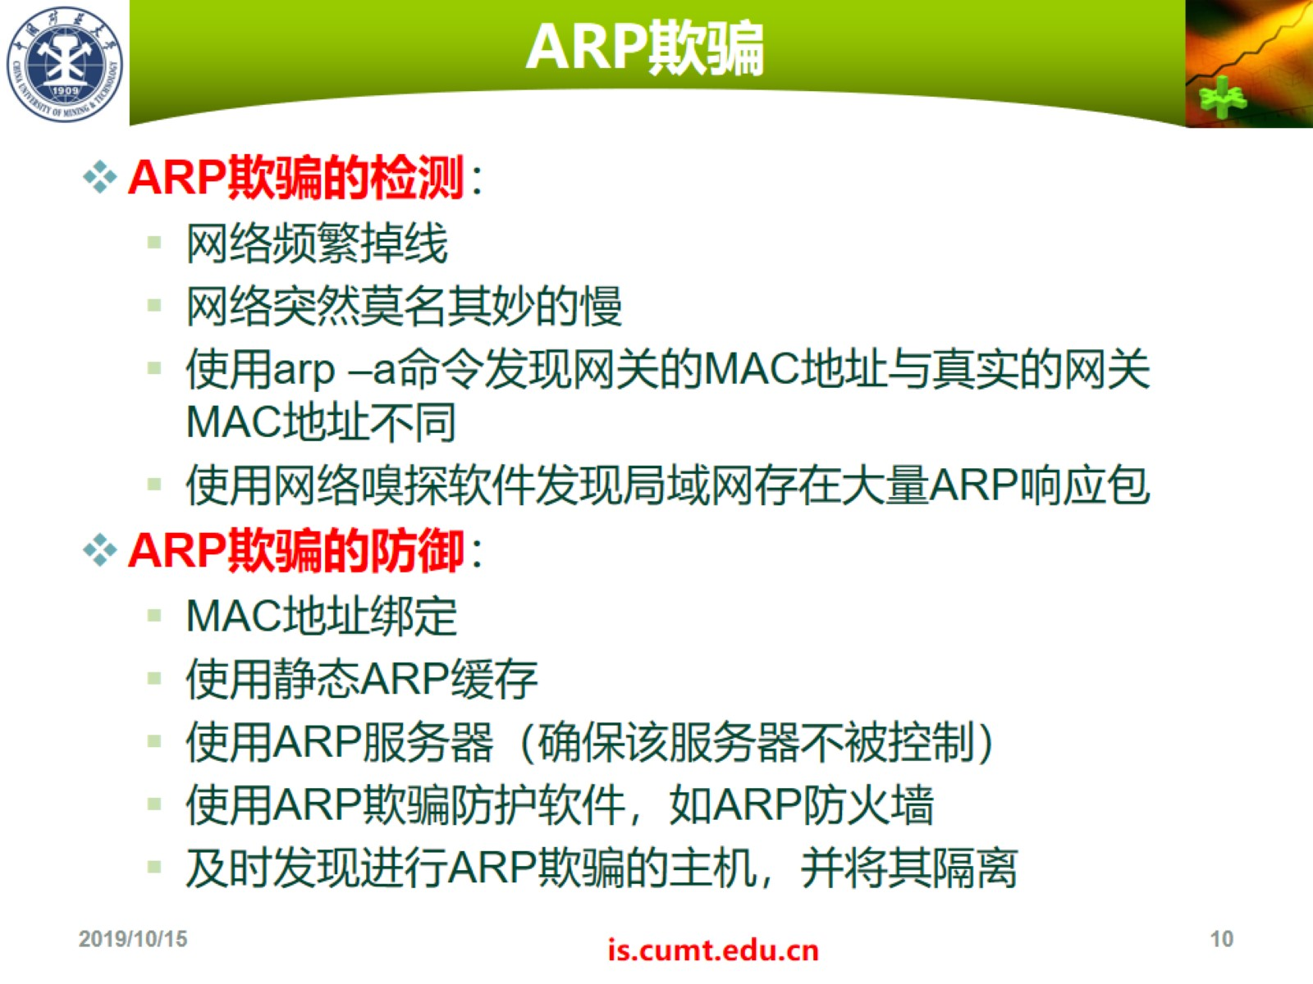
ARP欺骗

Slide 11
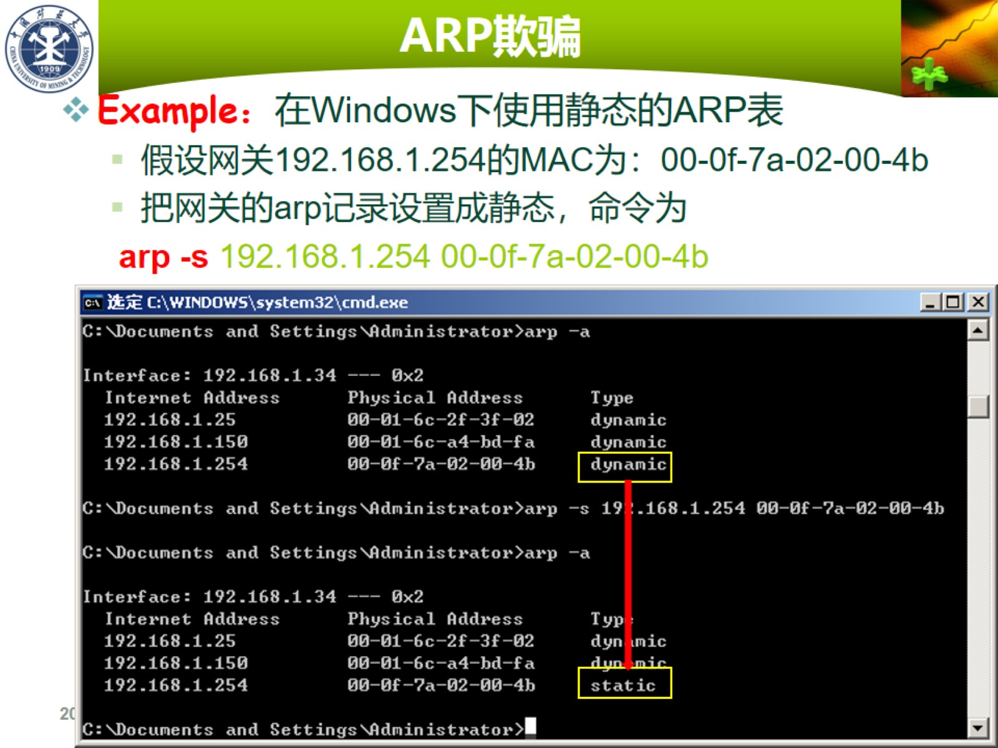
ARP欺骗

Slide 12
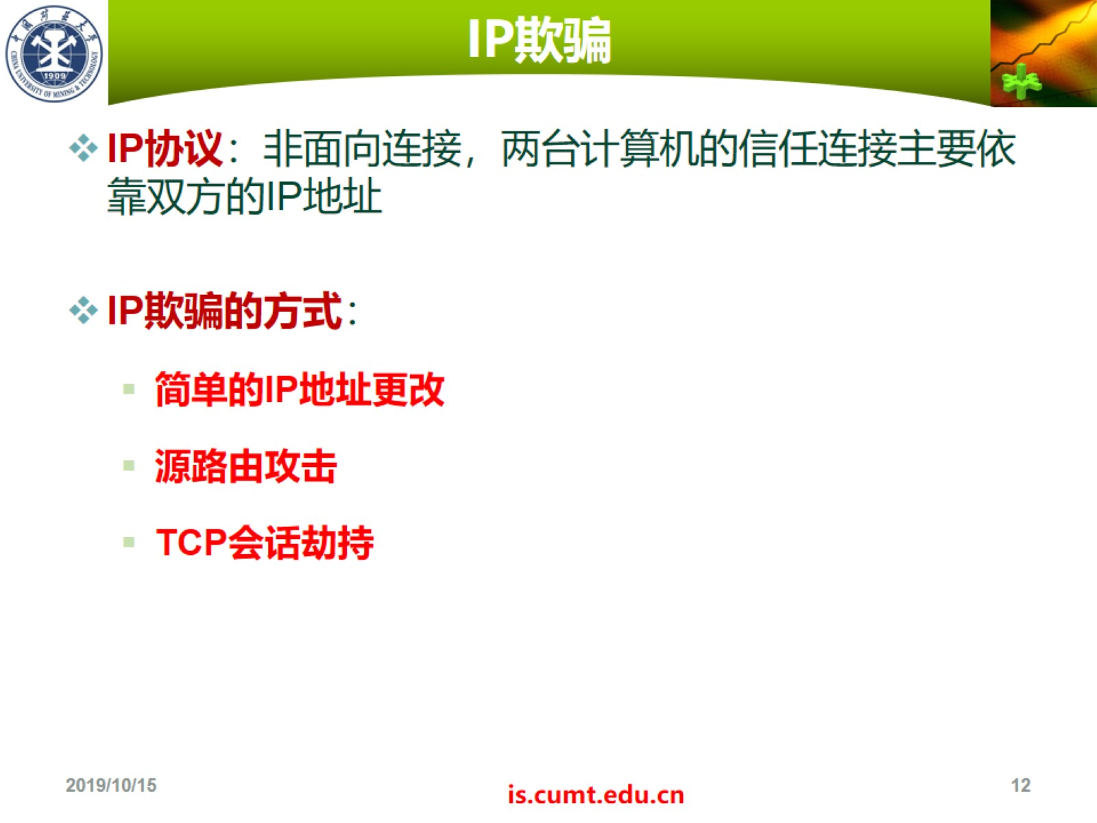
IP欺骗

Slide 13
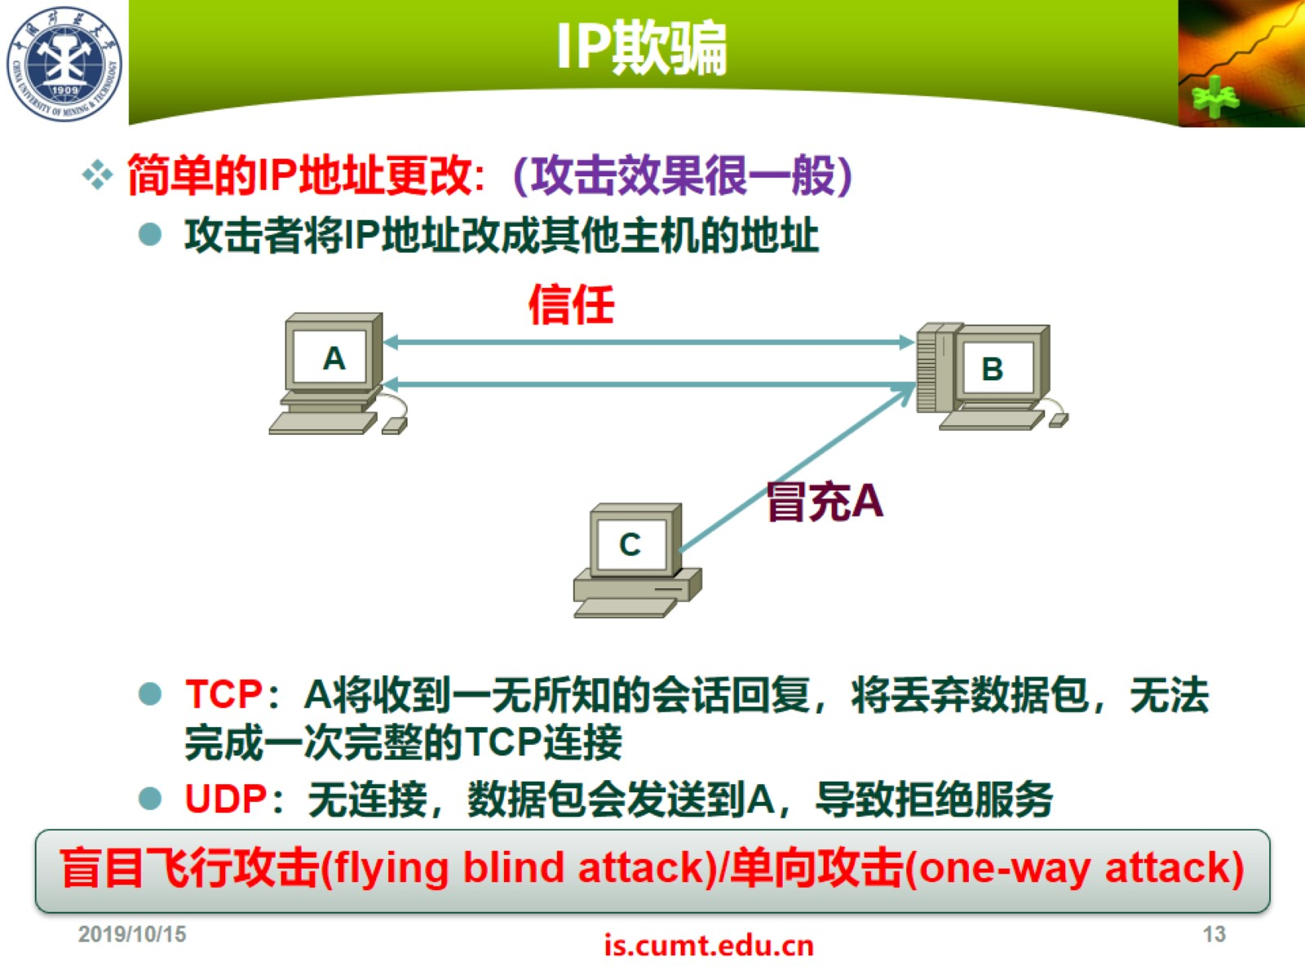
IP欺骗

Slide 14
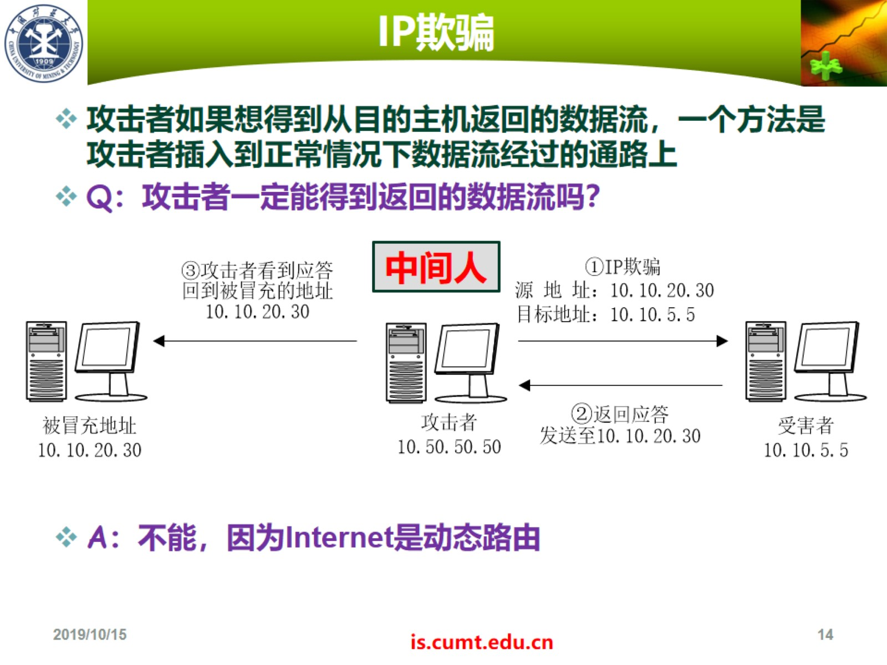
IP欺骗

Slide 15
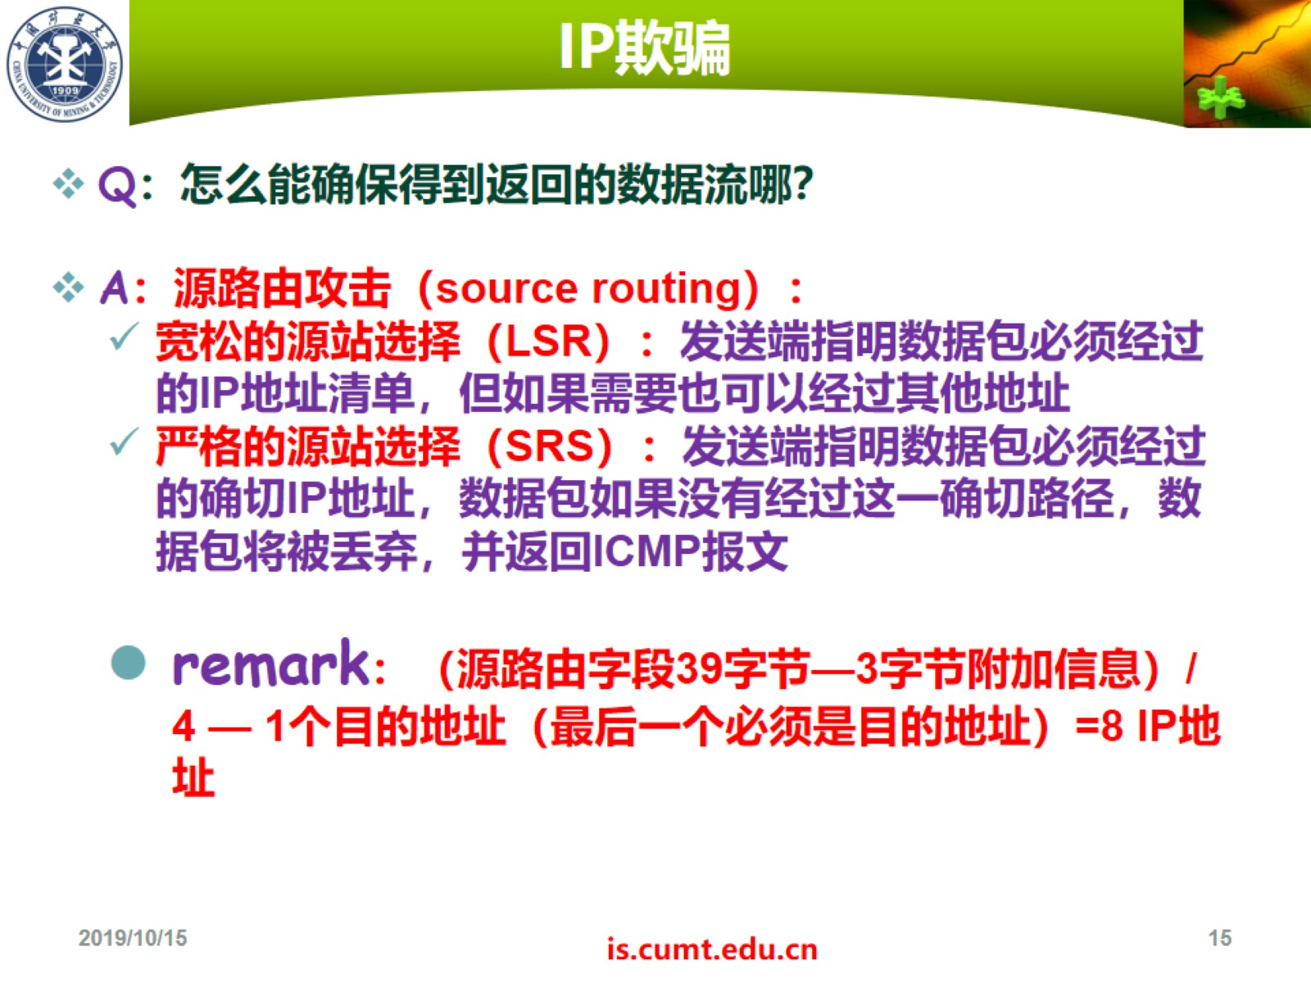
IP欺骗

Slide 16
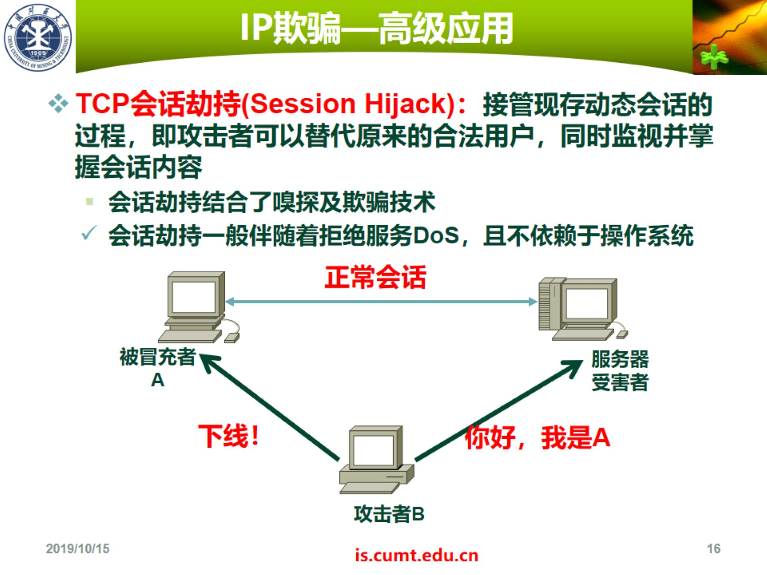
IP欺骗—高级应用

Slide 17
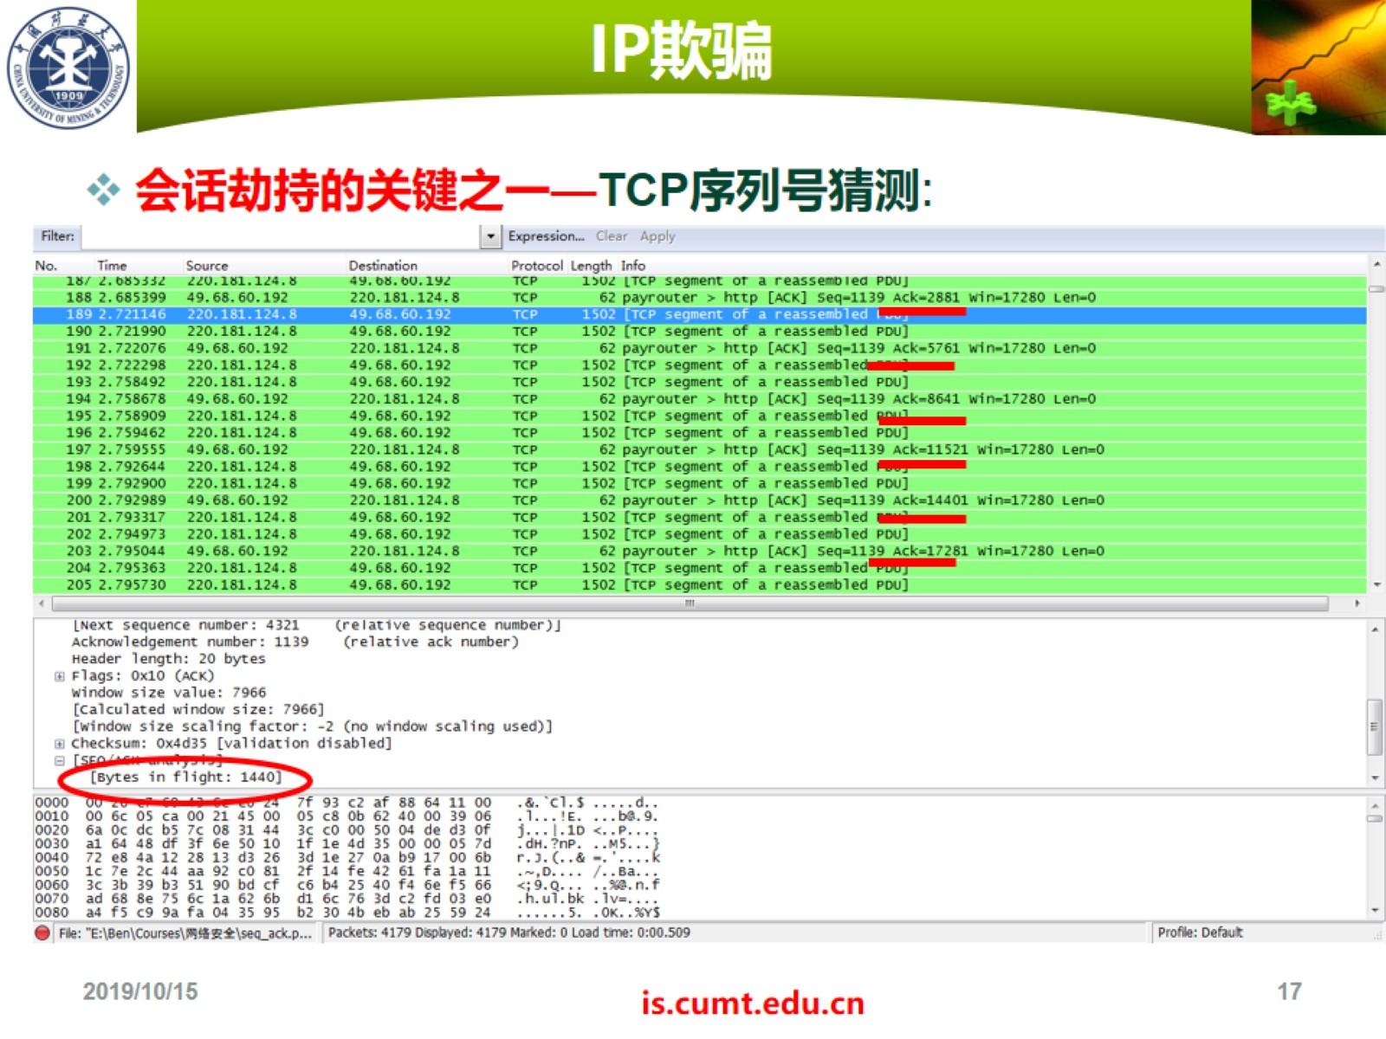
IP欺骗

Slide 18
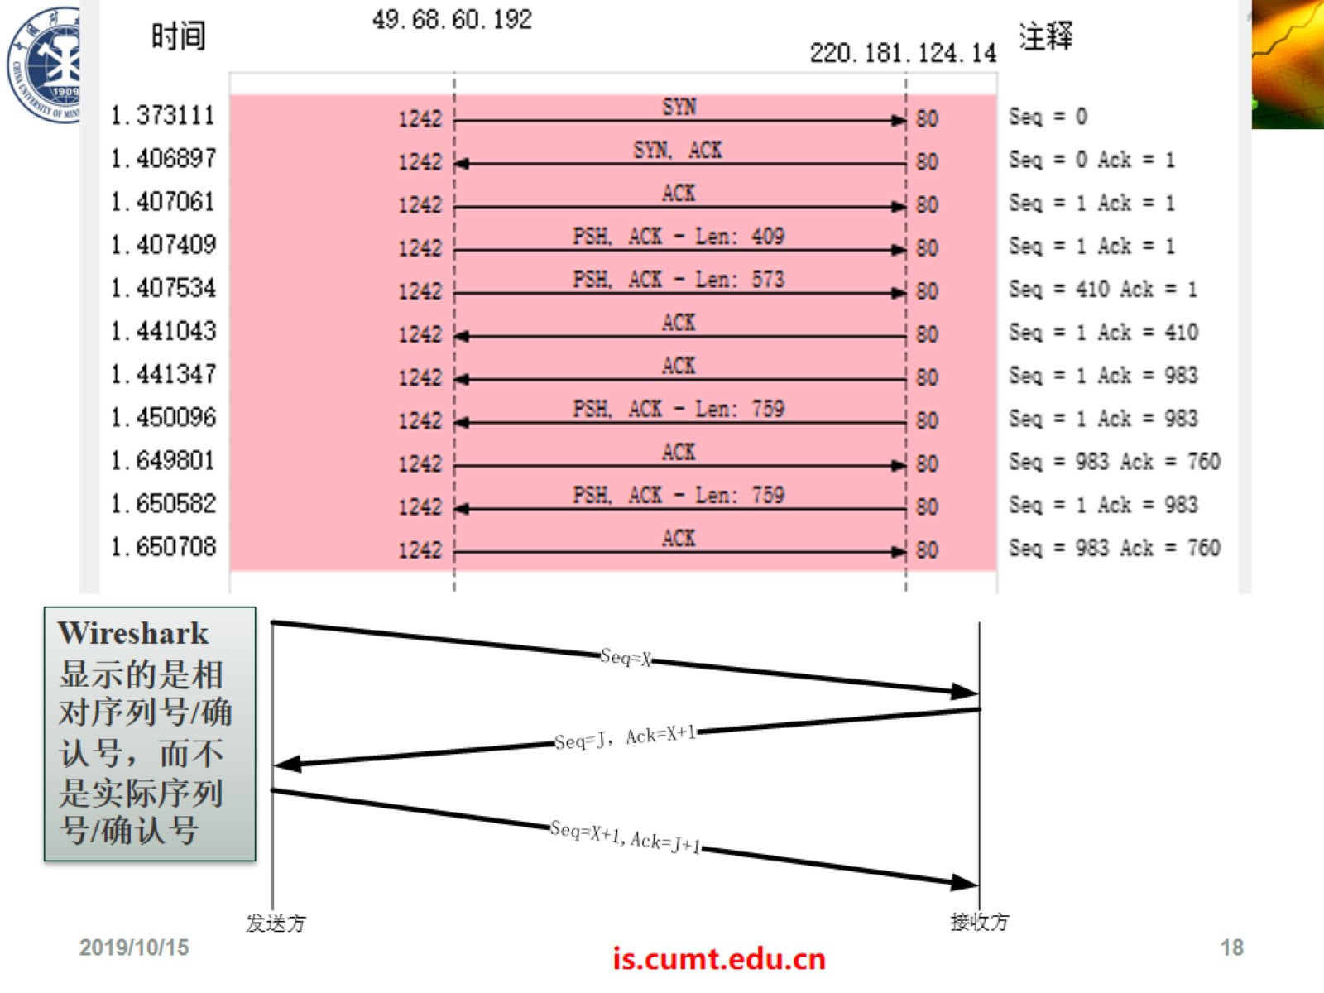

Slide 19
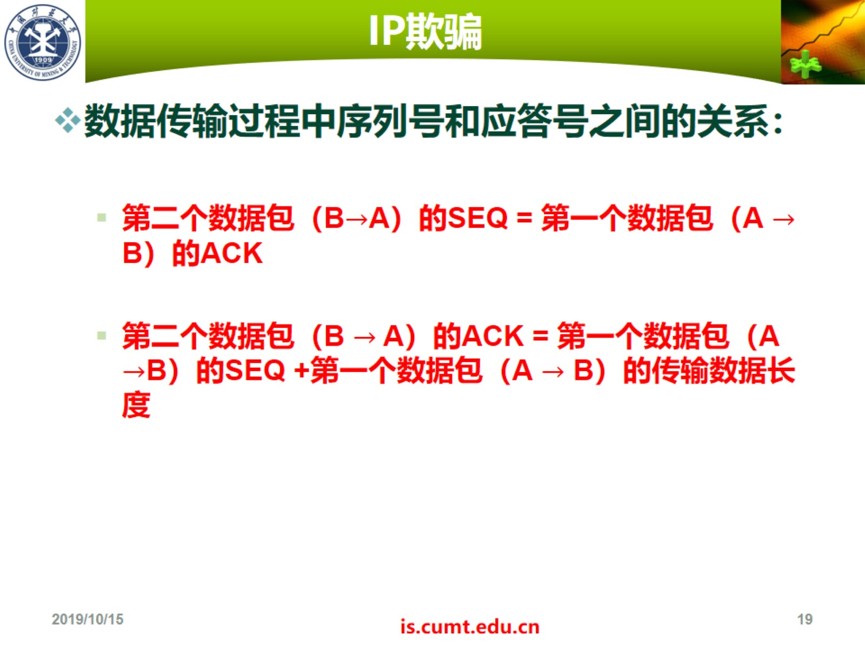
IP欺骗

Slide 20
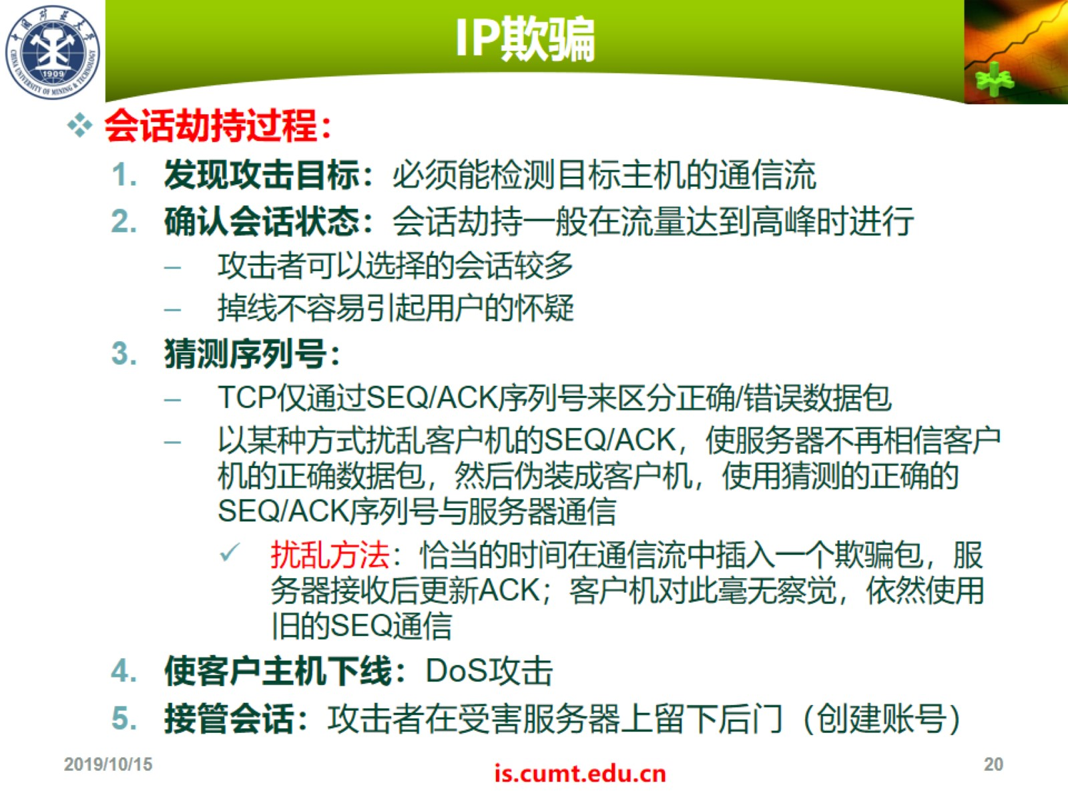
IP欺骗

Slide 21
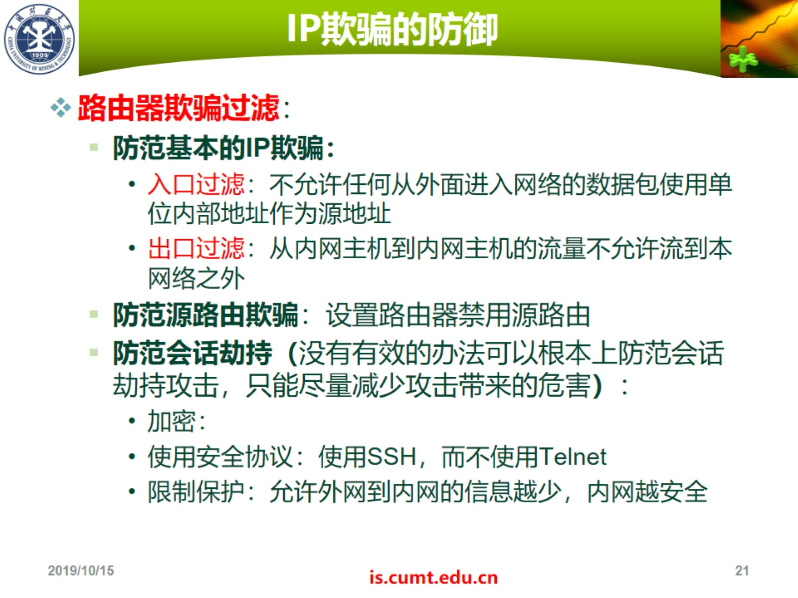
IP欺骗的防御

Slide 22
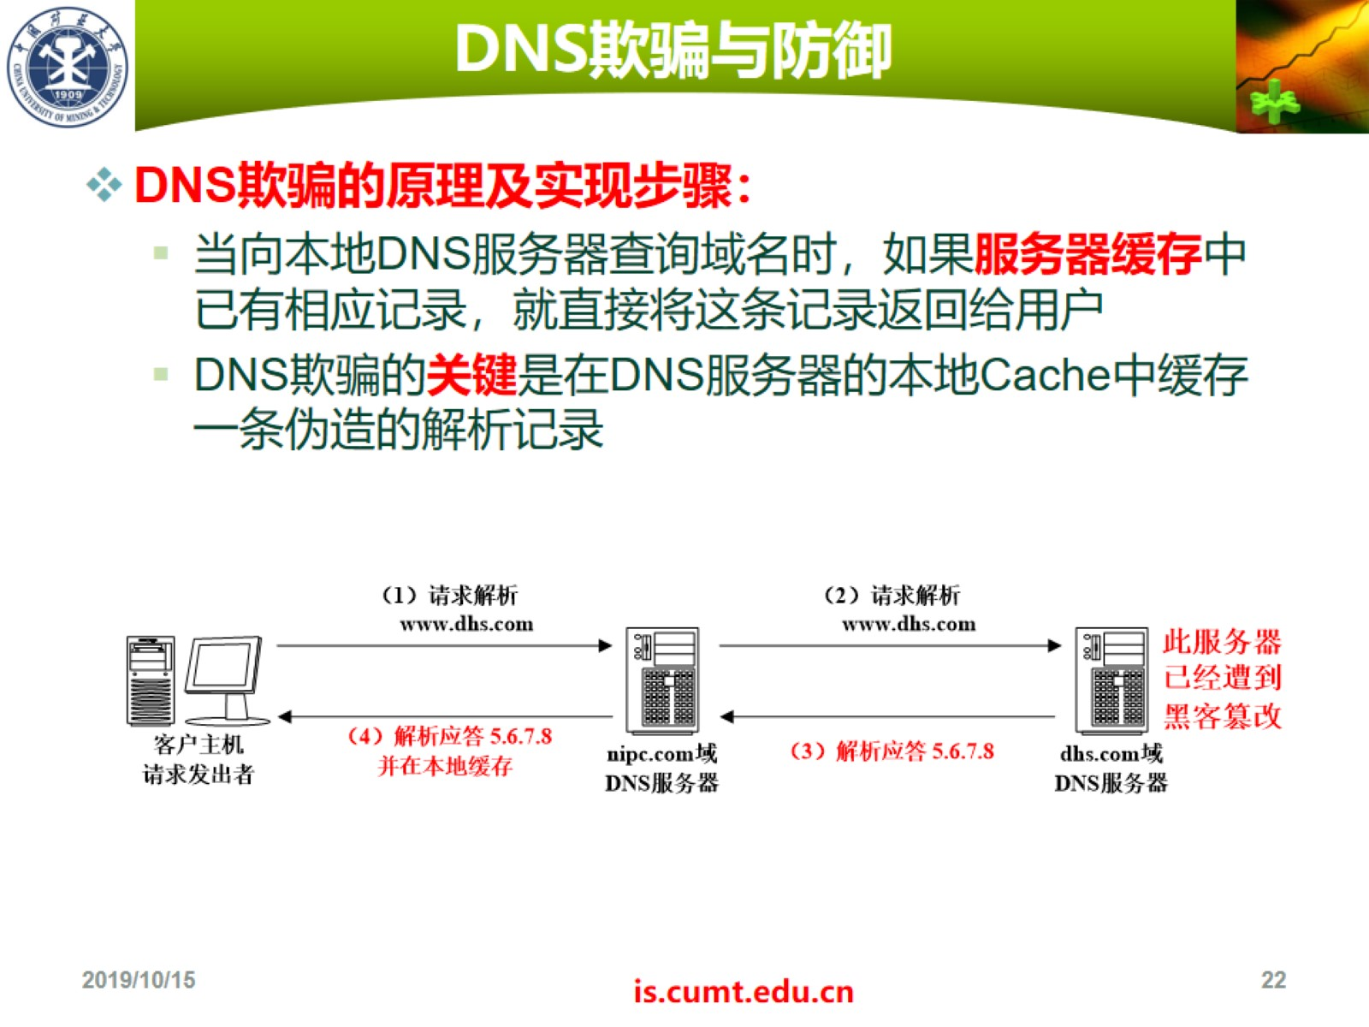
DNS欺骗与防御

Slide 23
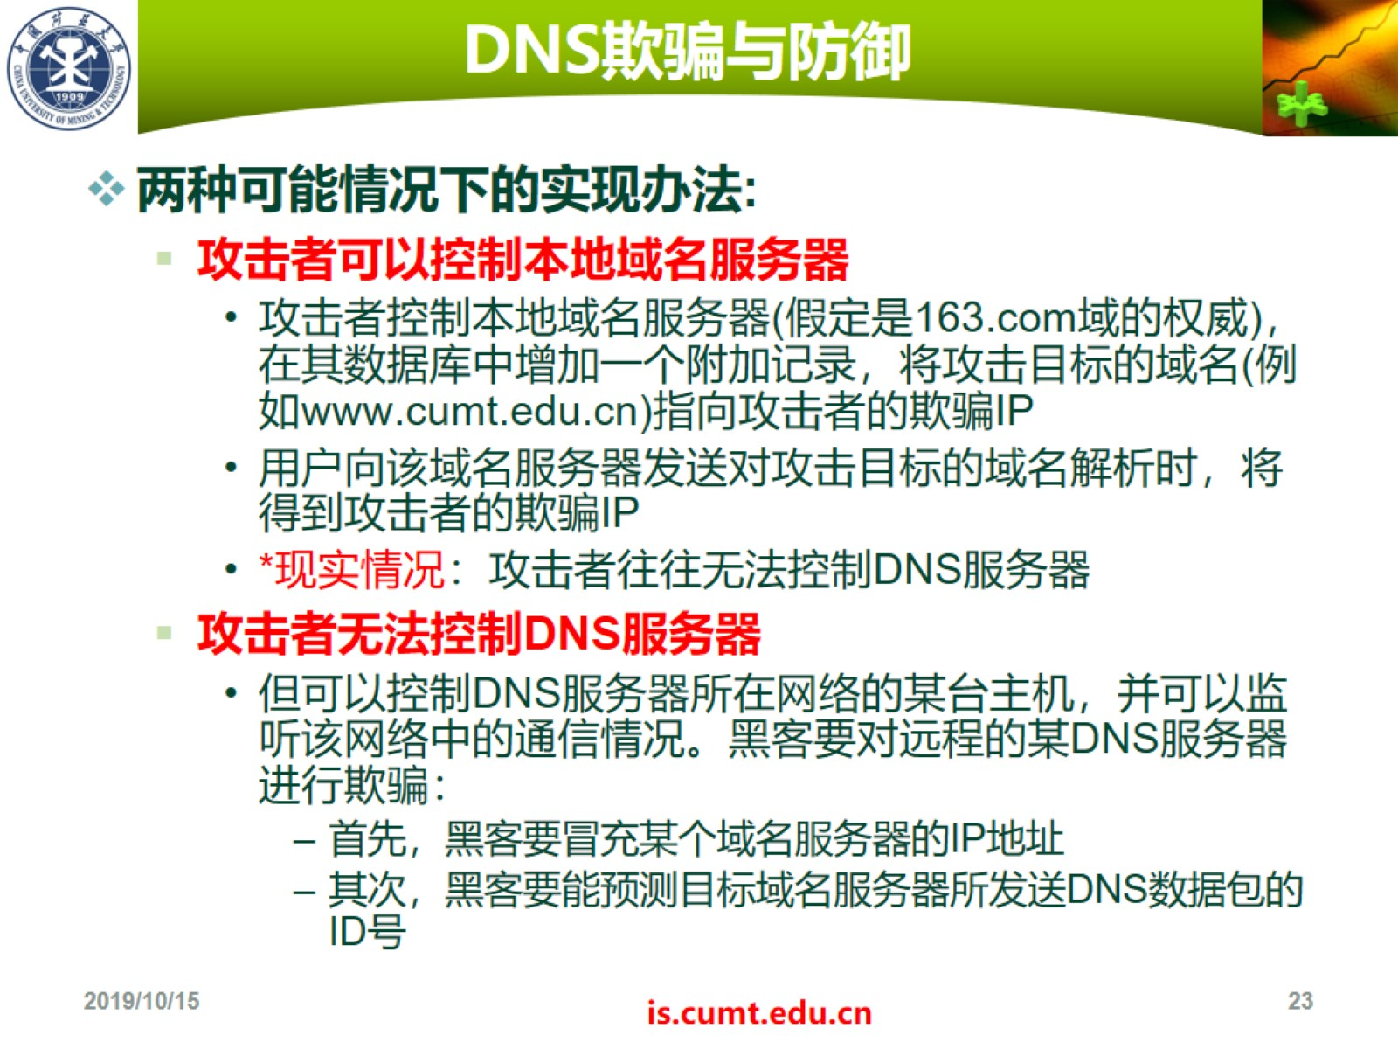
DNS欺骗与防御

Slide 24
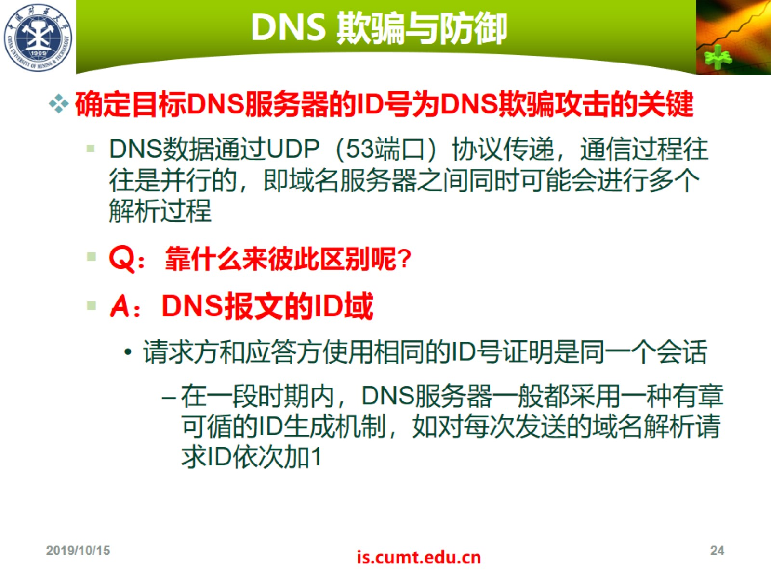
DNS 欺骗与防御

Slide 25
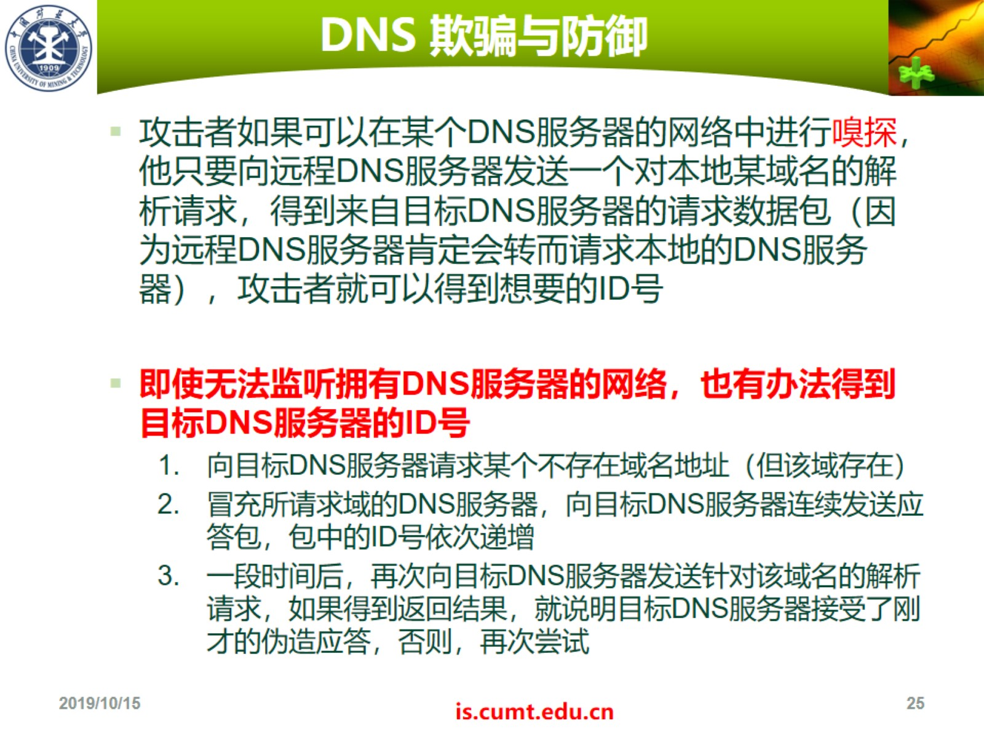
DNS 欺骗与防御

Slide 26
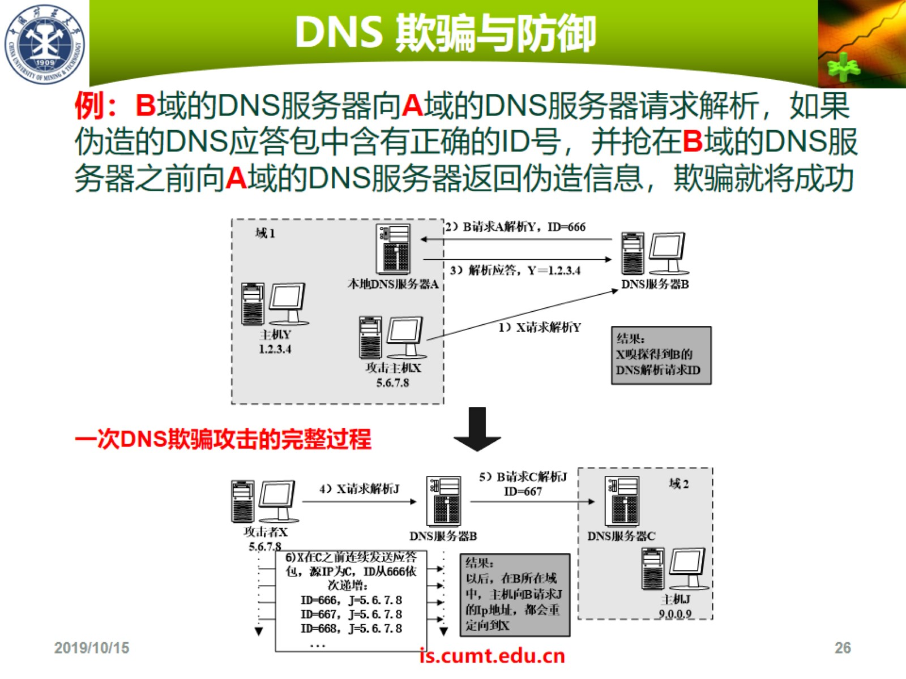
DNS 欺骗与防御

Slide 27
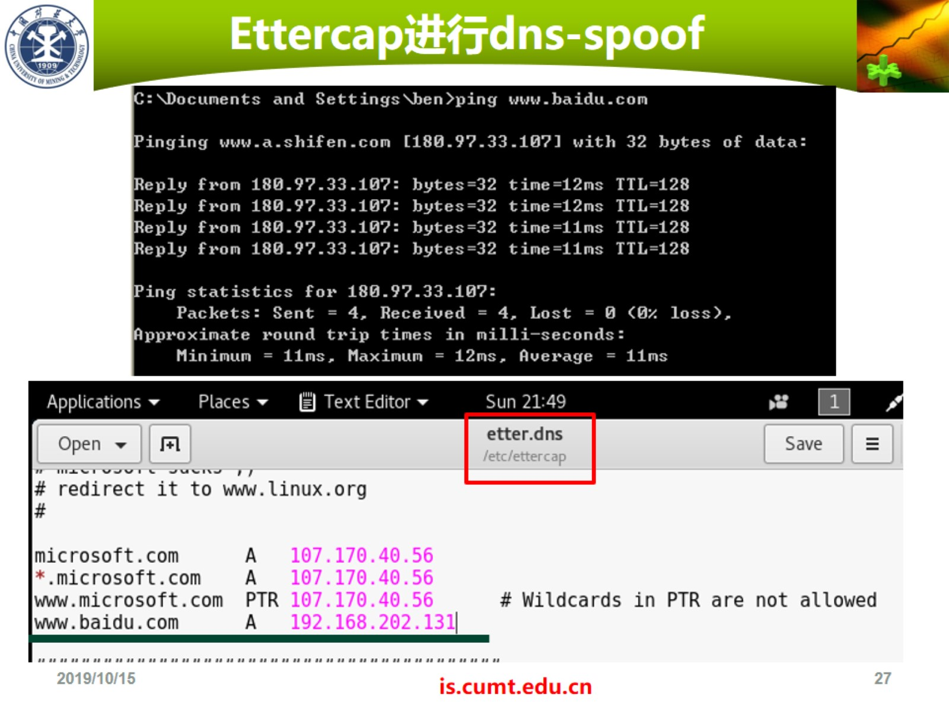
Ettercap进行dns-spoof

Slide 28
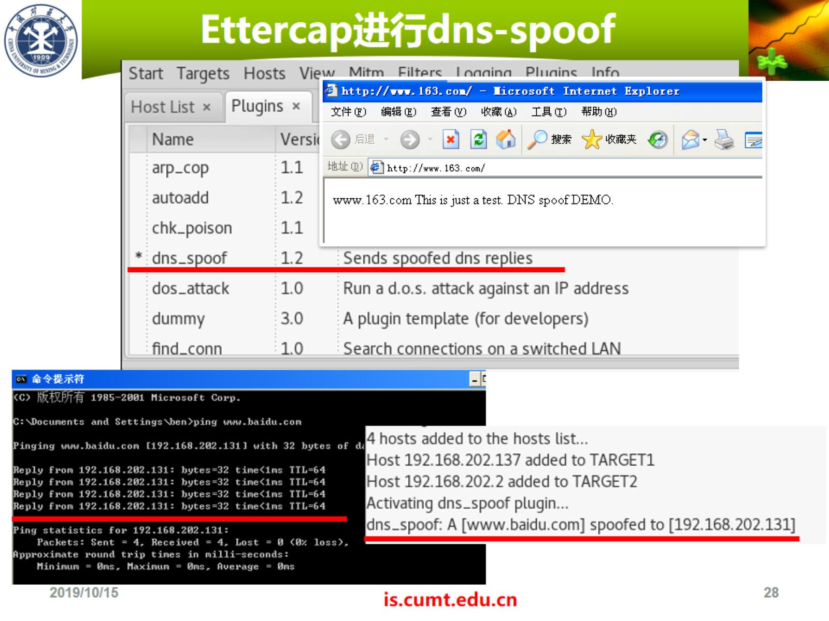
Ettercap进行dns-spoof

Slide 29
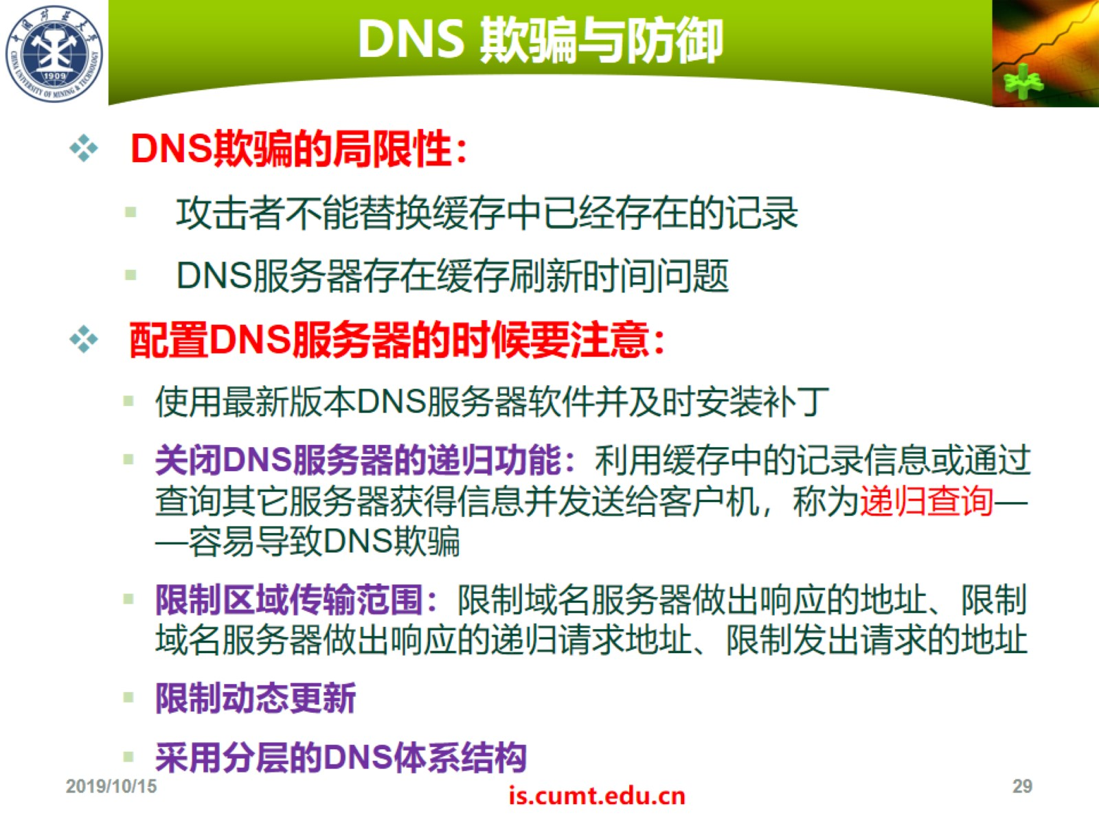
DNS 欺骗与防御

Slide 30
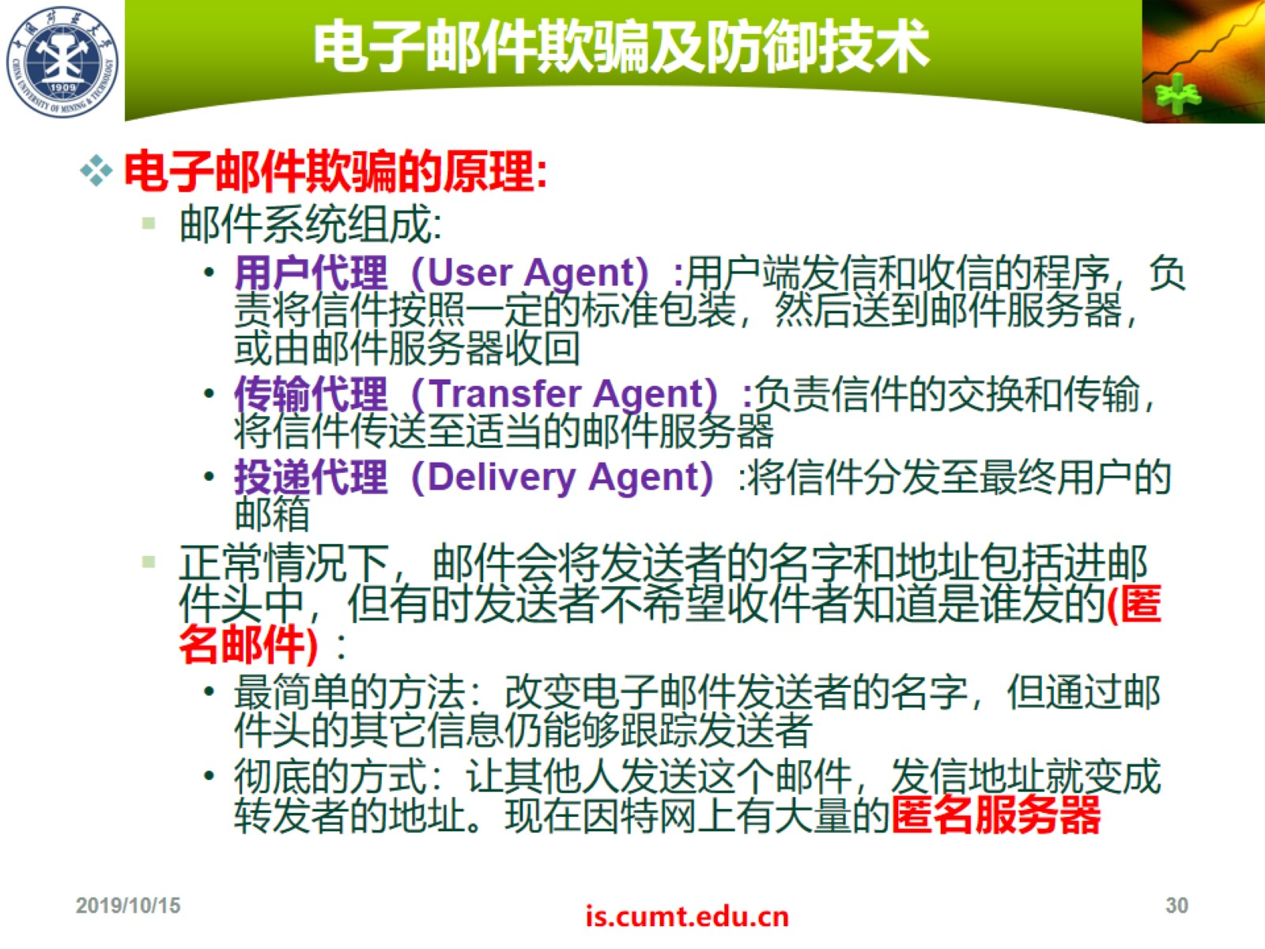
电子邮件欺骗及防御技术

Slide 31
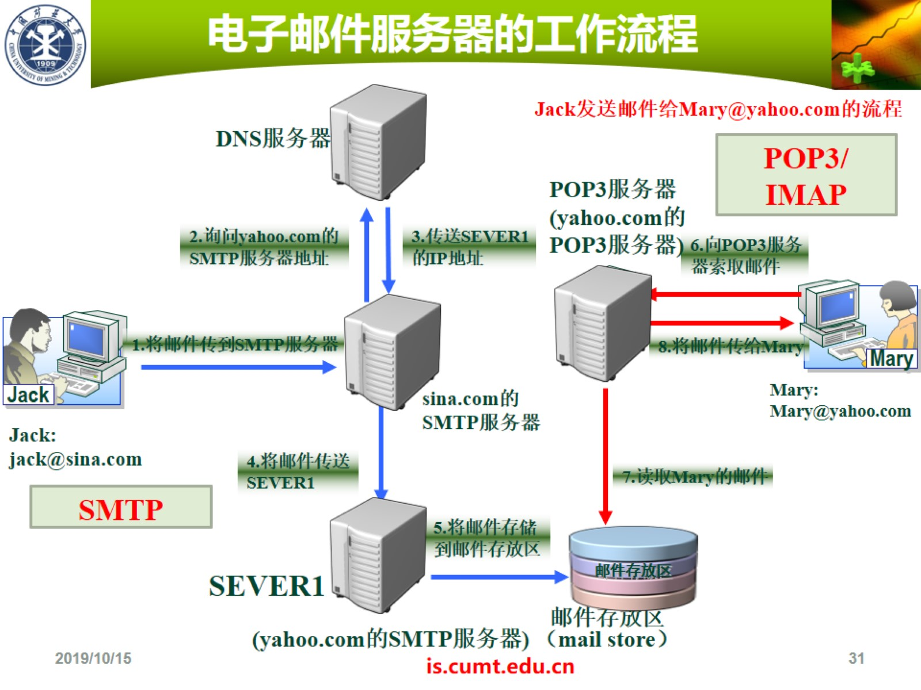
电子邮件服务器的工作流程

Slide 32
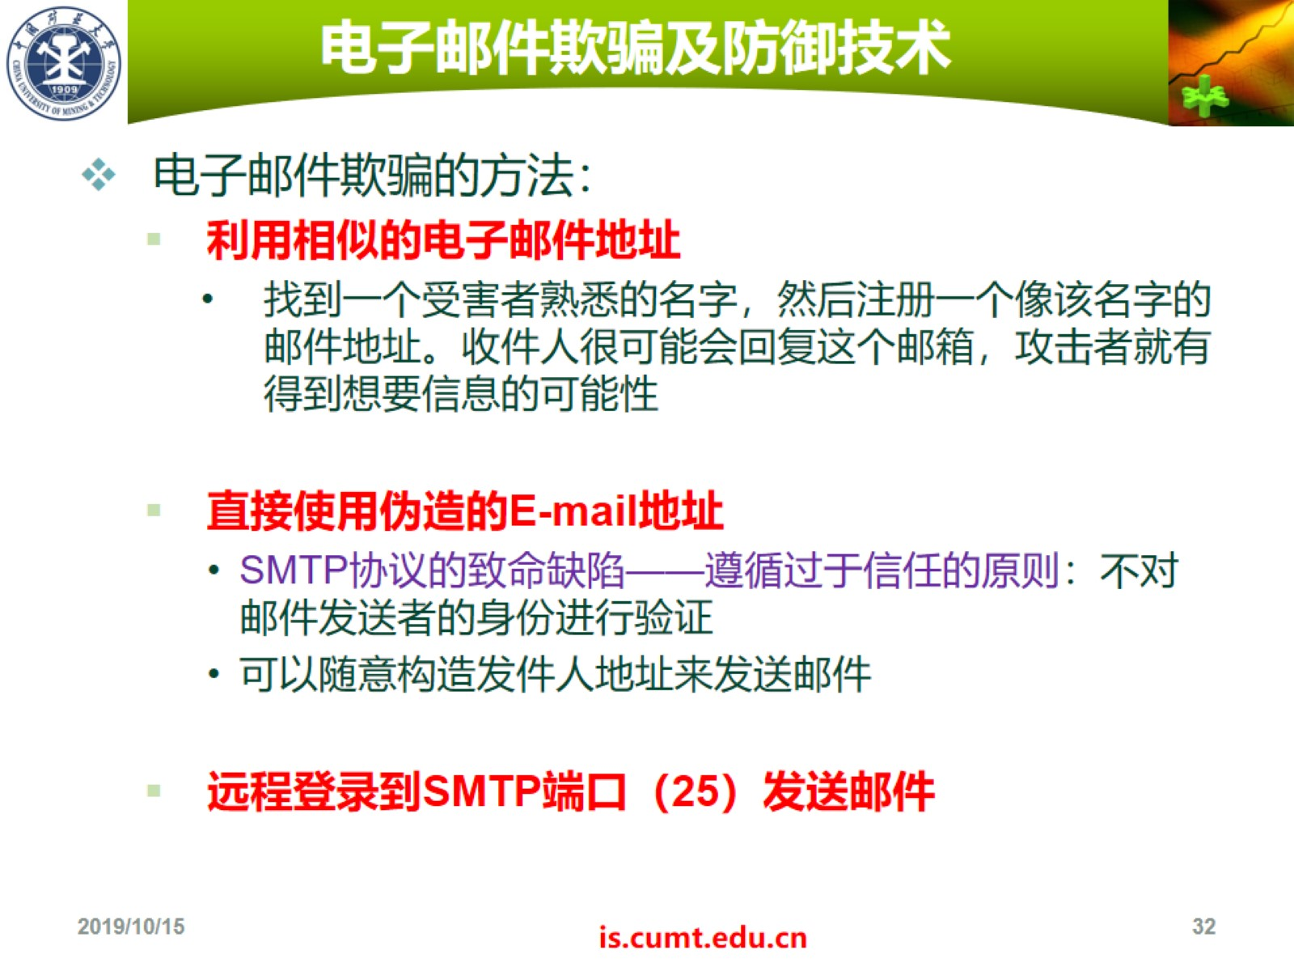
电子邮件欺骗及防御技术

Slide 33
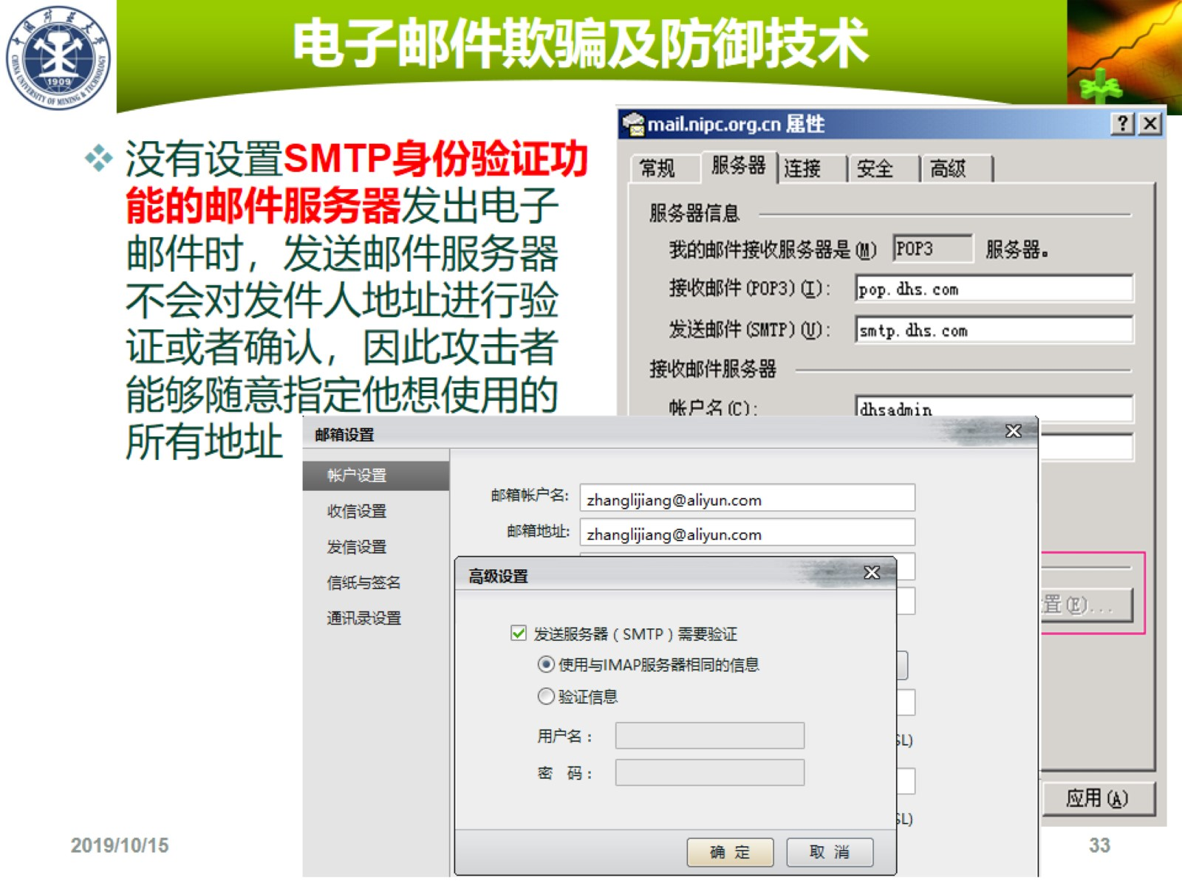
电子邮件欺骗及防御技术

Slide 34
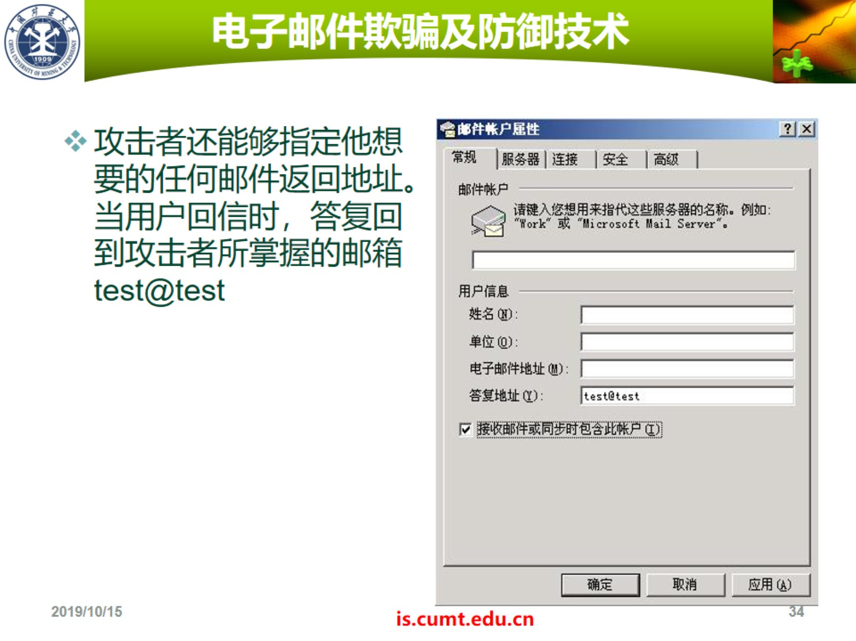
电子邮件欺骗及防御技术

Slide 35
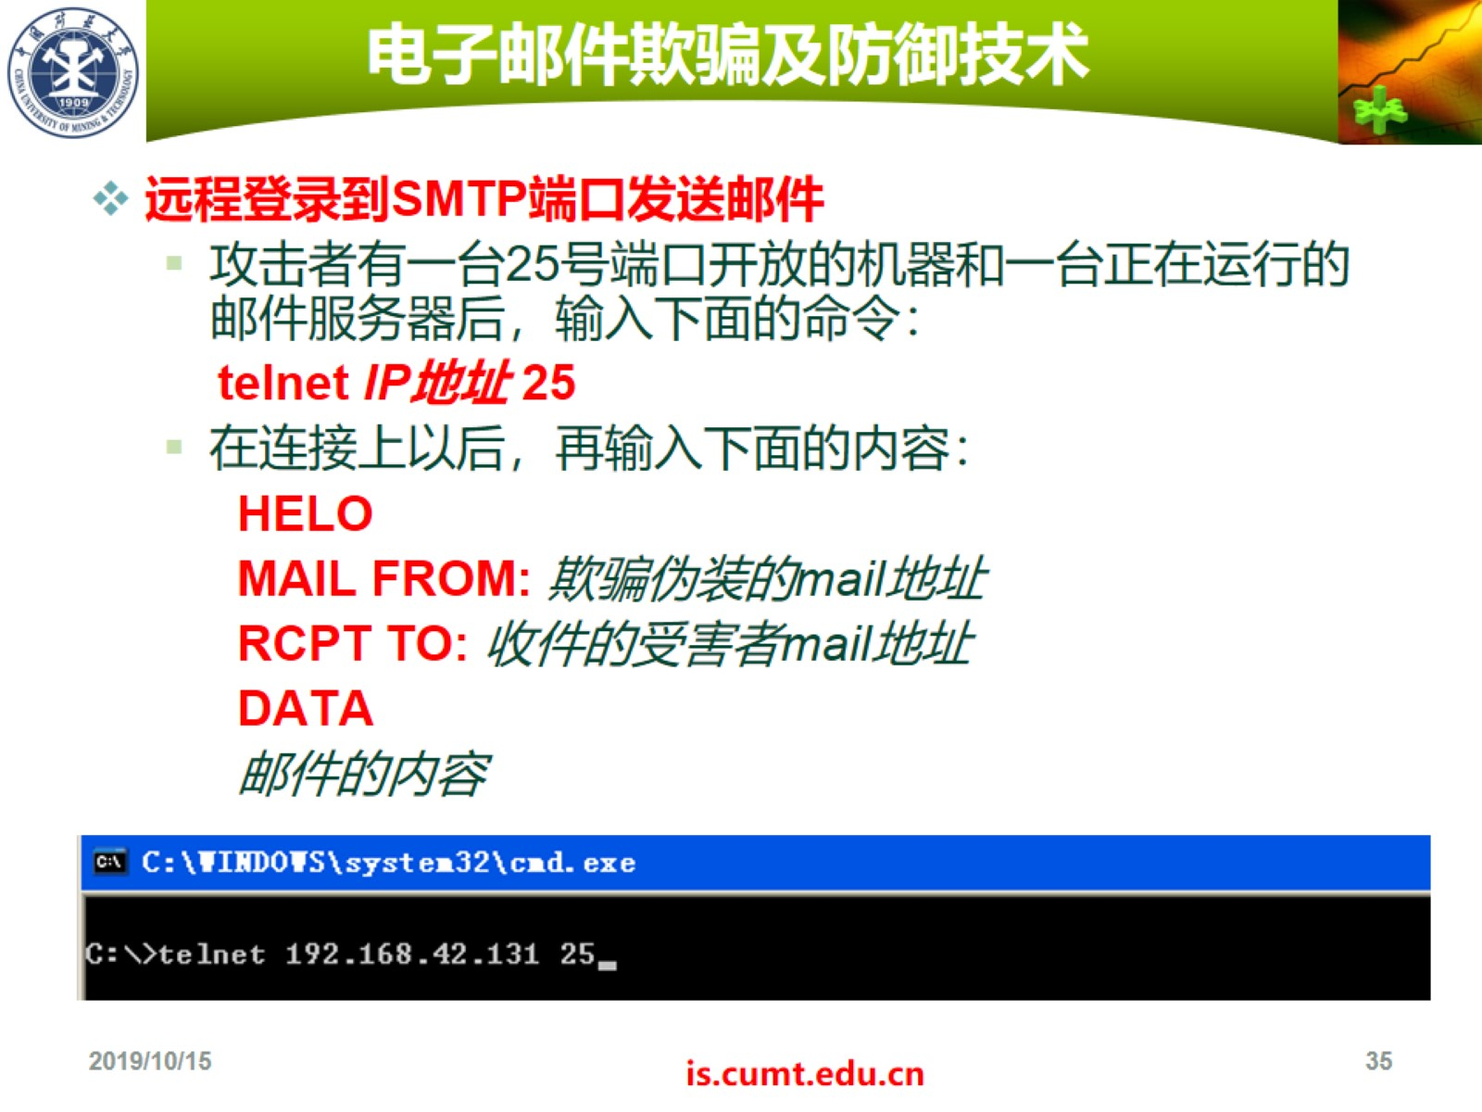
电子邮件欺骗及防御技术

Slide 36
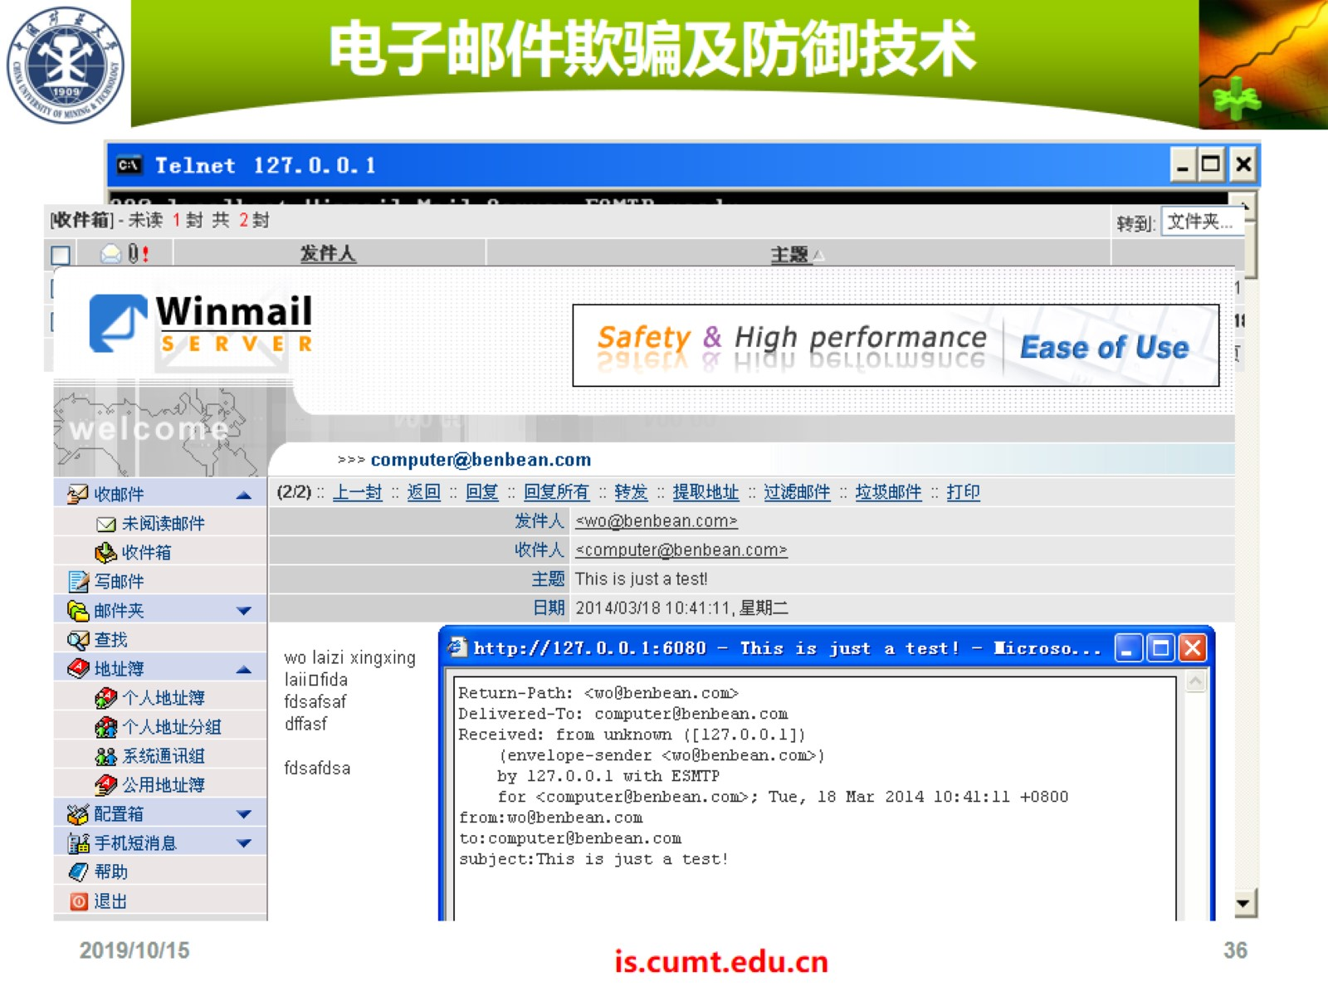
电子邮件欺骗及防御技术

Slide 37
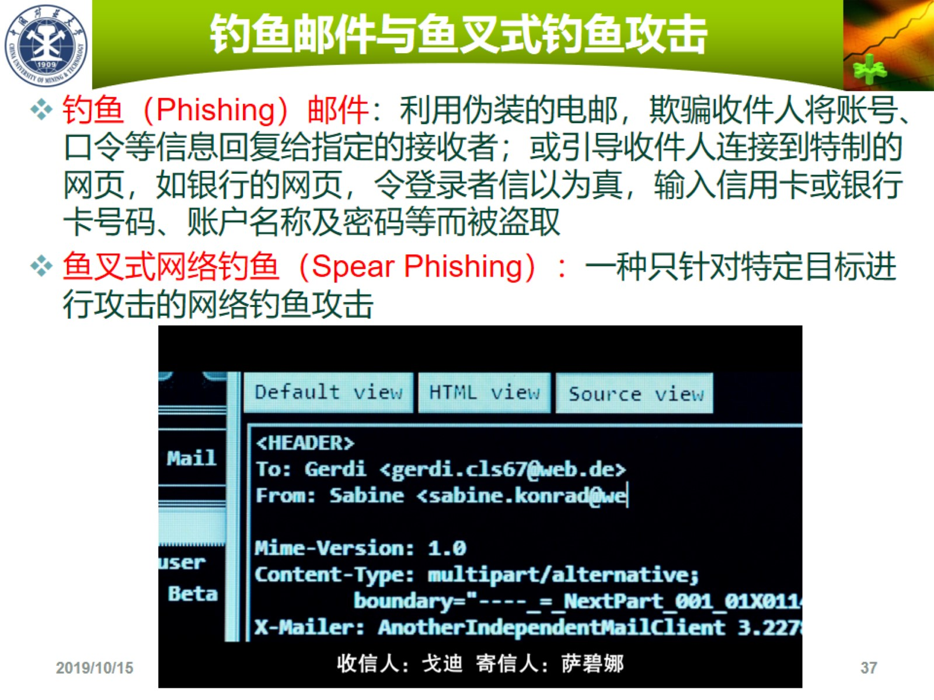
钓鱼邮件与鱼叉式钓鱼攻击

Slide 38
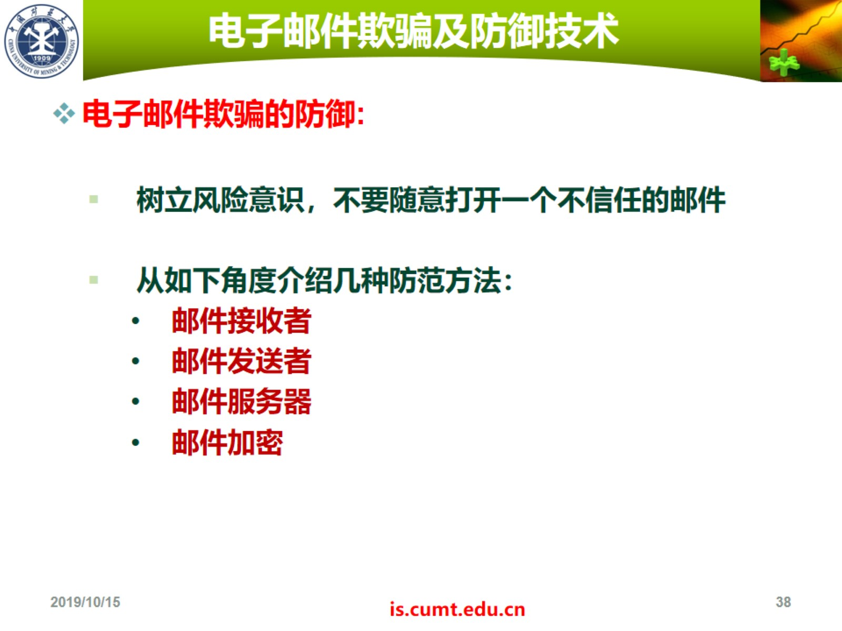
电子邮件欺骗及防御技术

Slide 39

电子邮件欺骗及防御技术

Slide 40

电子邮件欺骗及防御技术

Slide 41
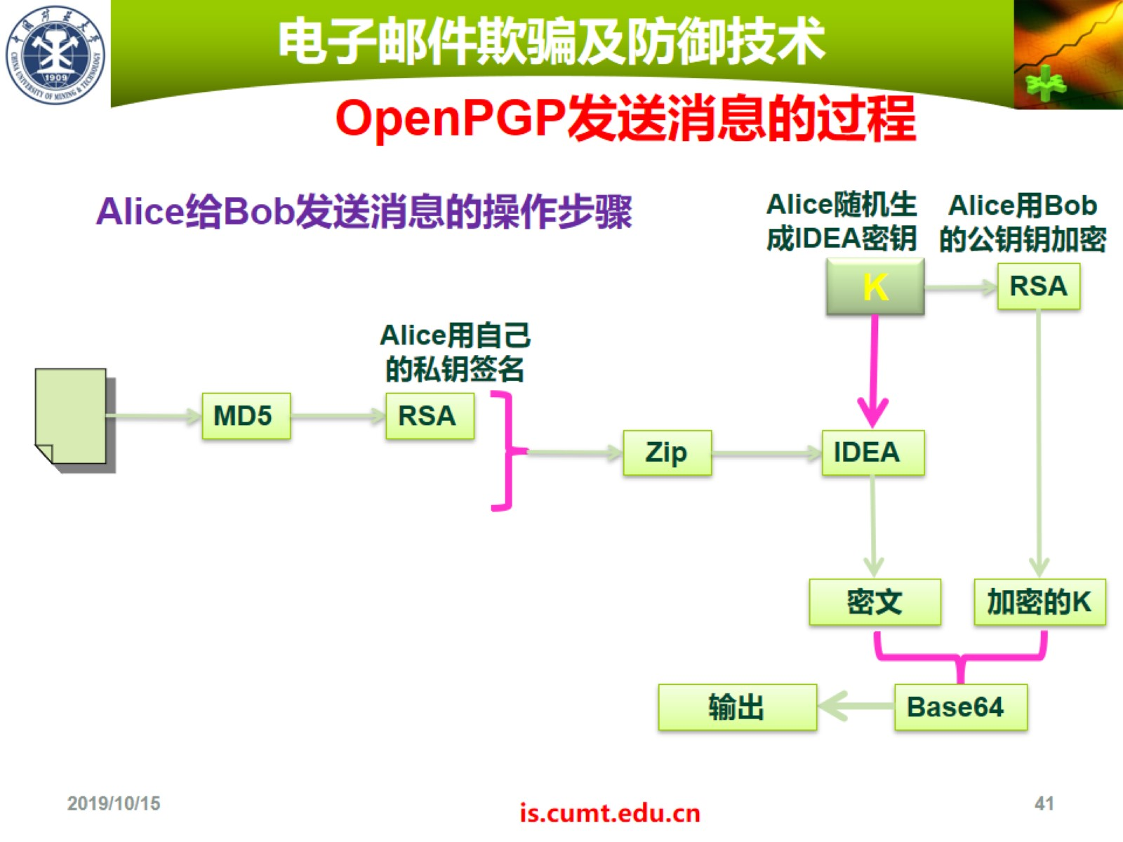
电子邮件欺骗及防御技术

Slide 42
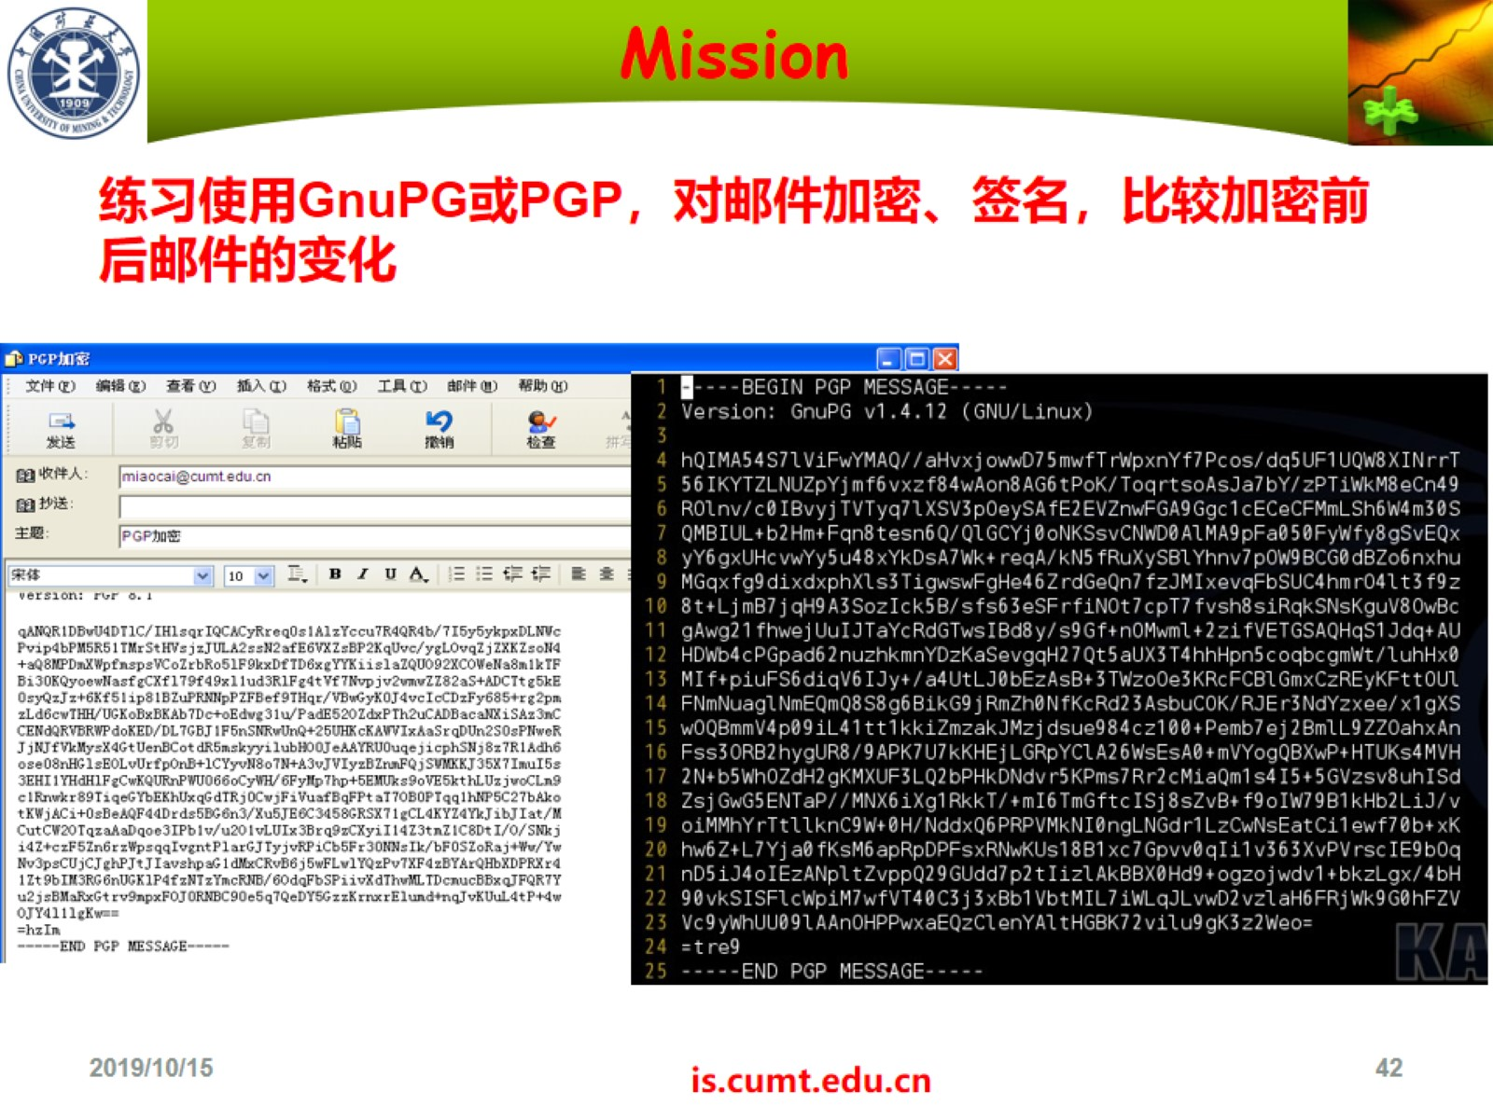
Mission

Slide 43
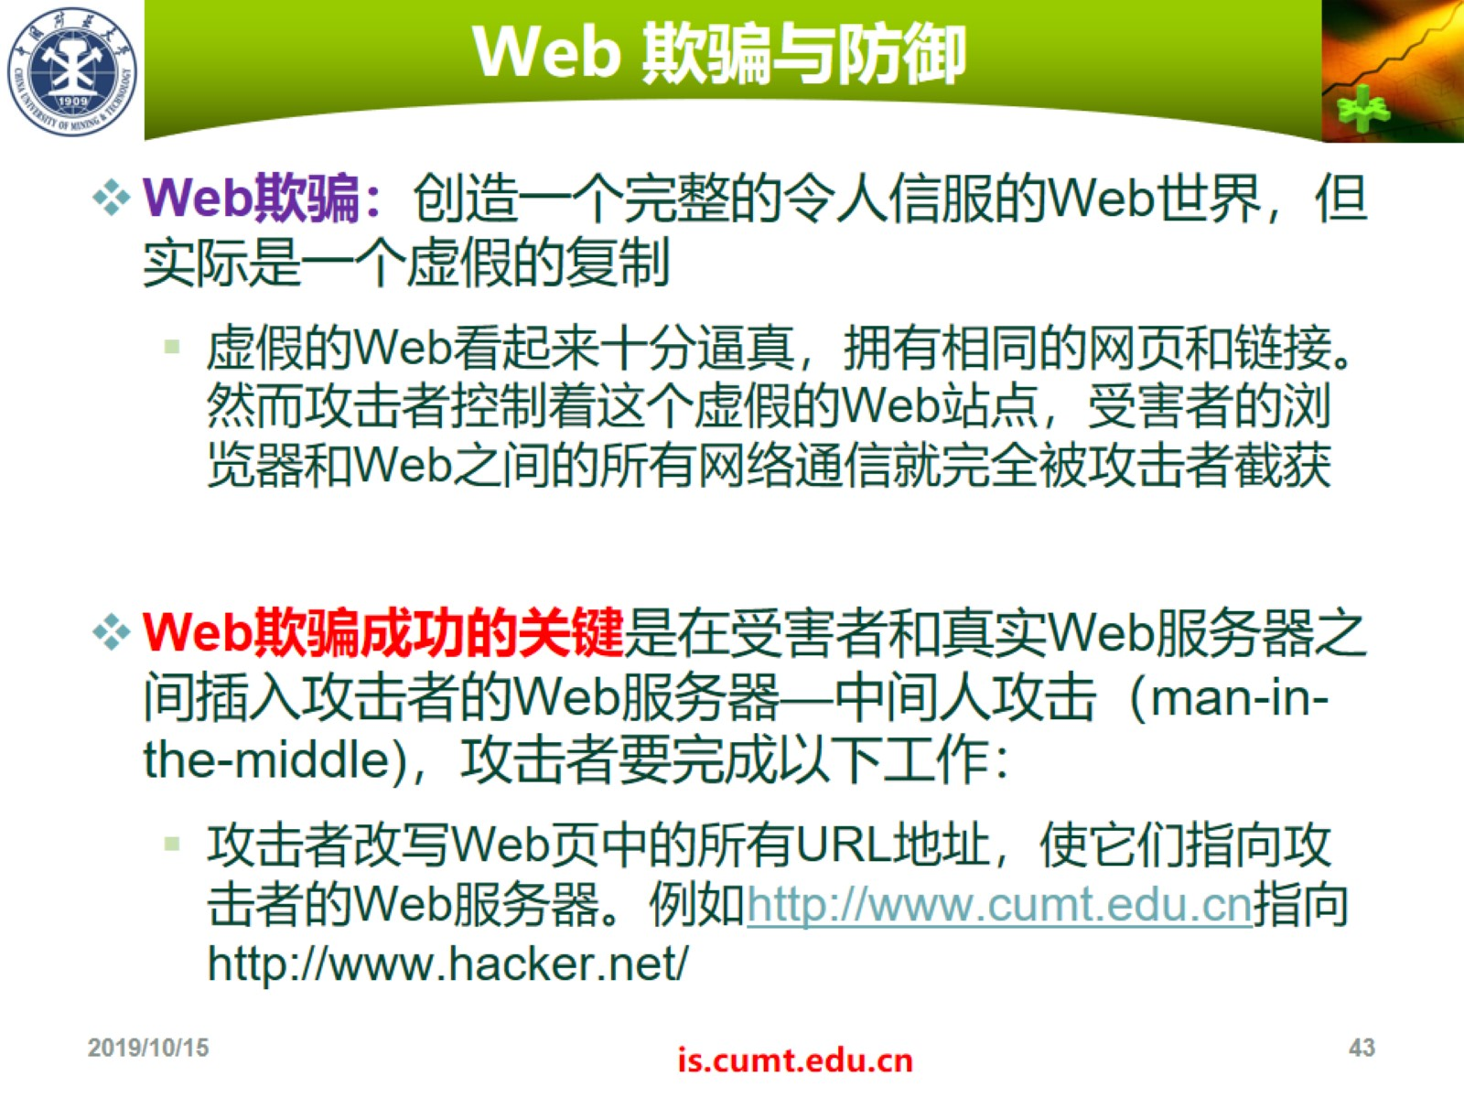
Web 欺骗与防御

Slide 44
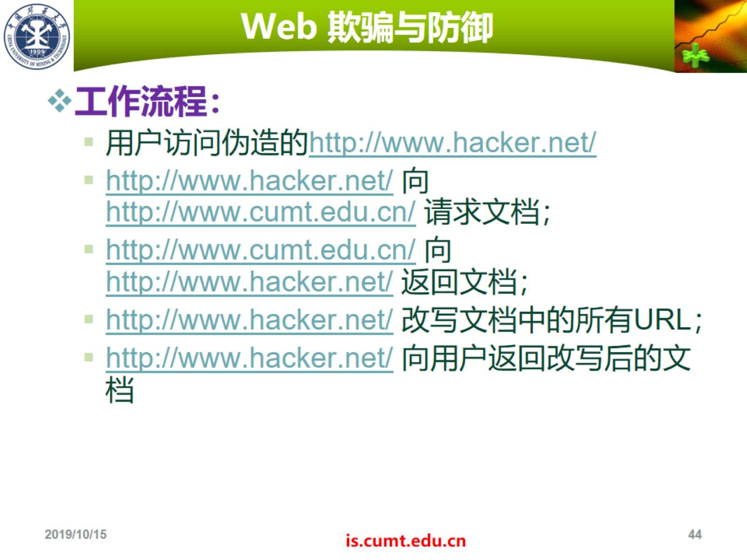
Web 欺骗与防御

Slide 45
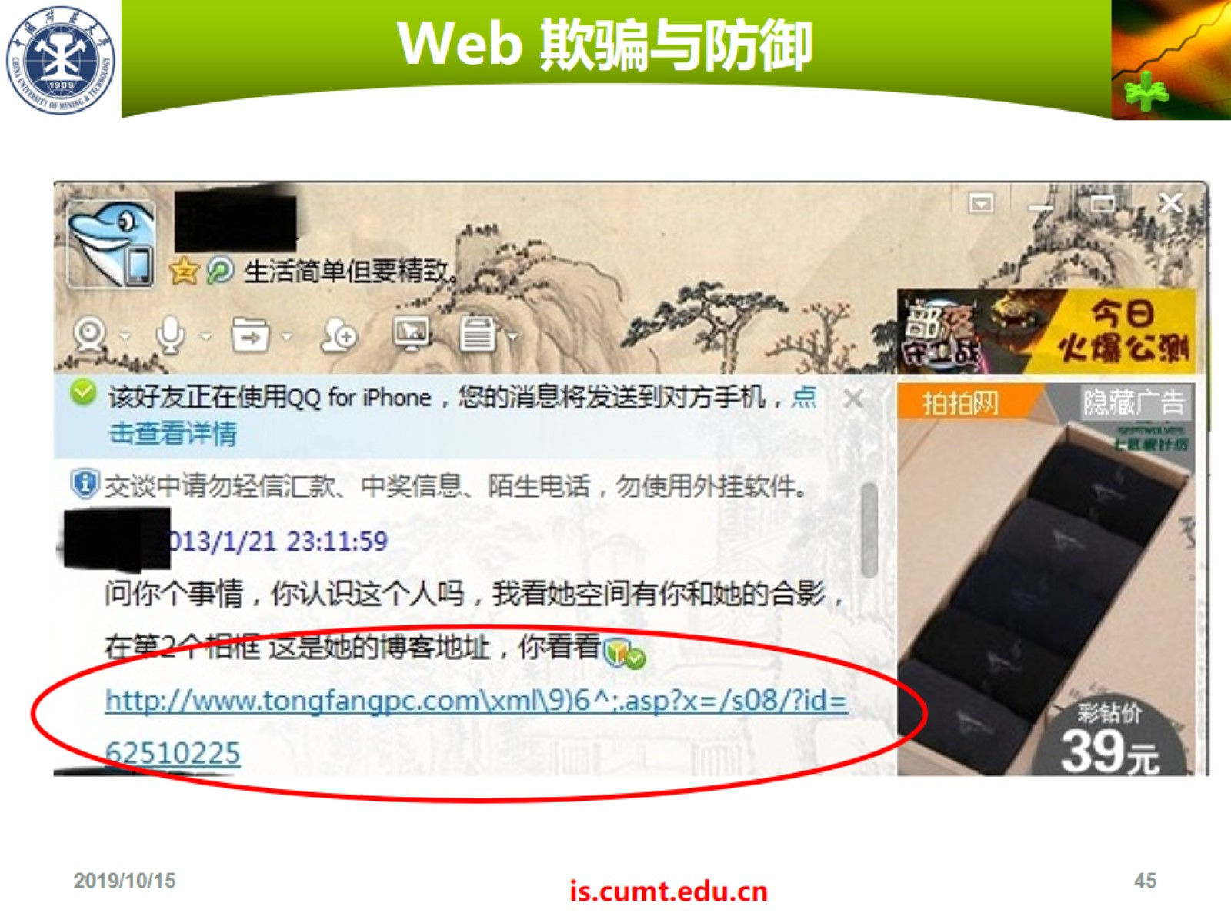
Web 欺骗与防御

Slide 46
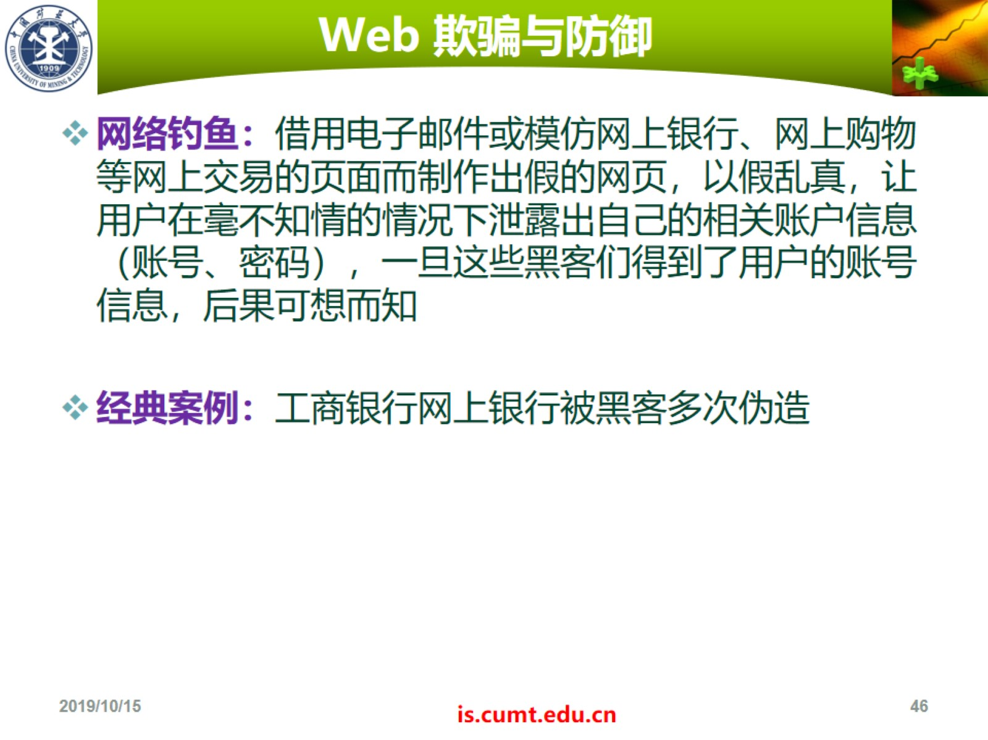
Web 欺骗与防御

Slide 47
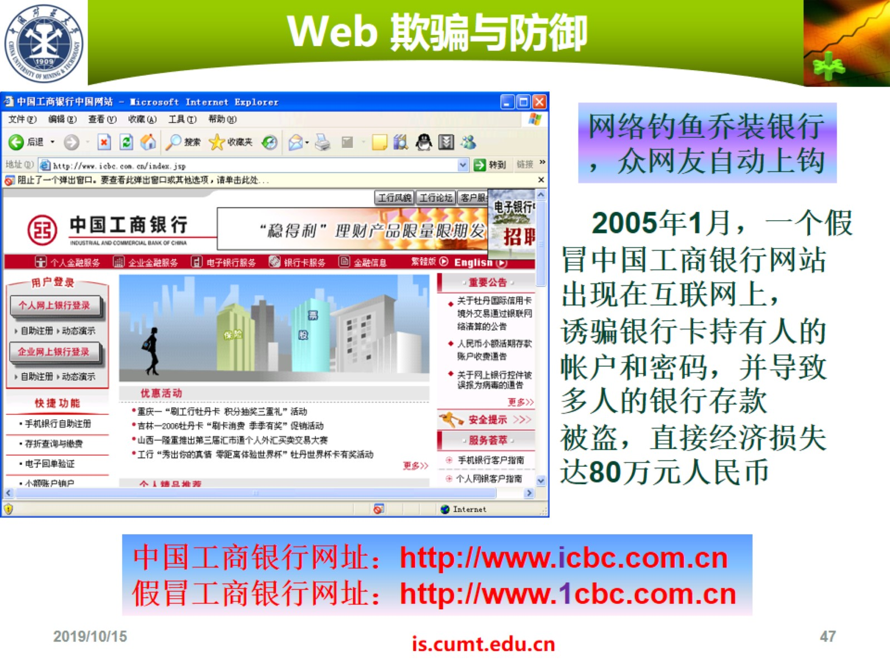
Web 欺骗与防御

Slide 48
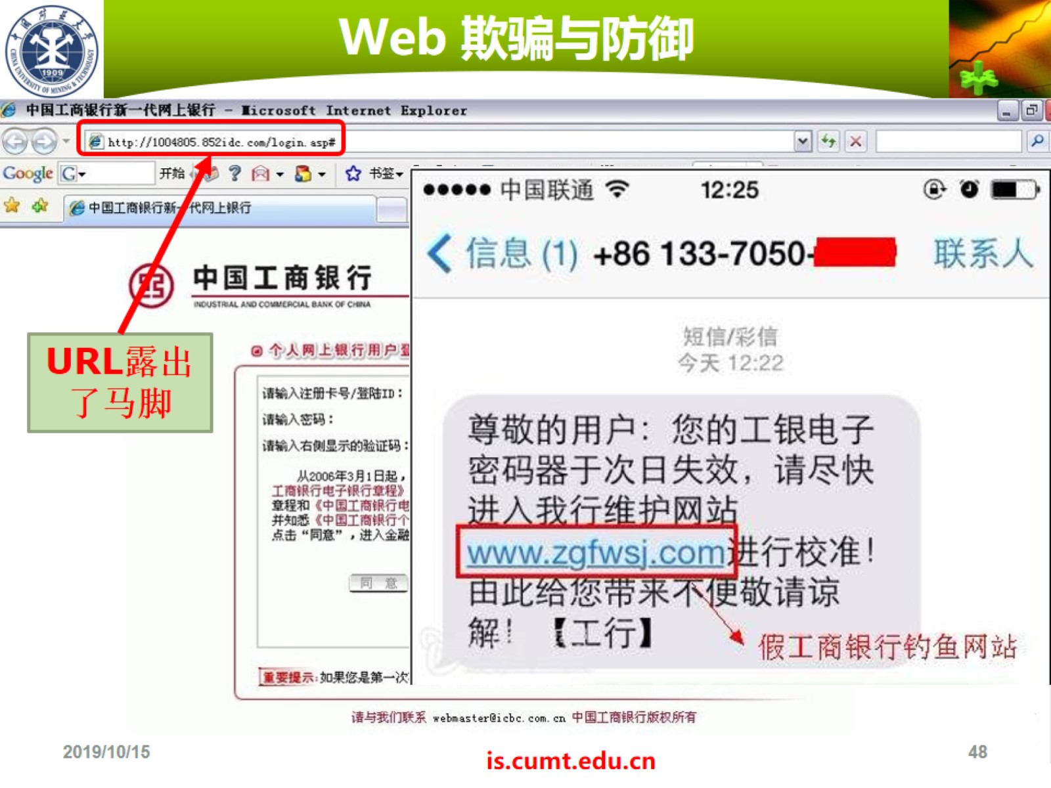
Web 欺骗与防御

Slide 49
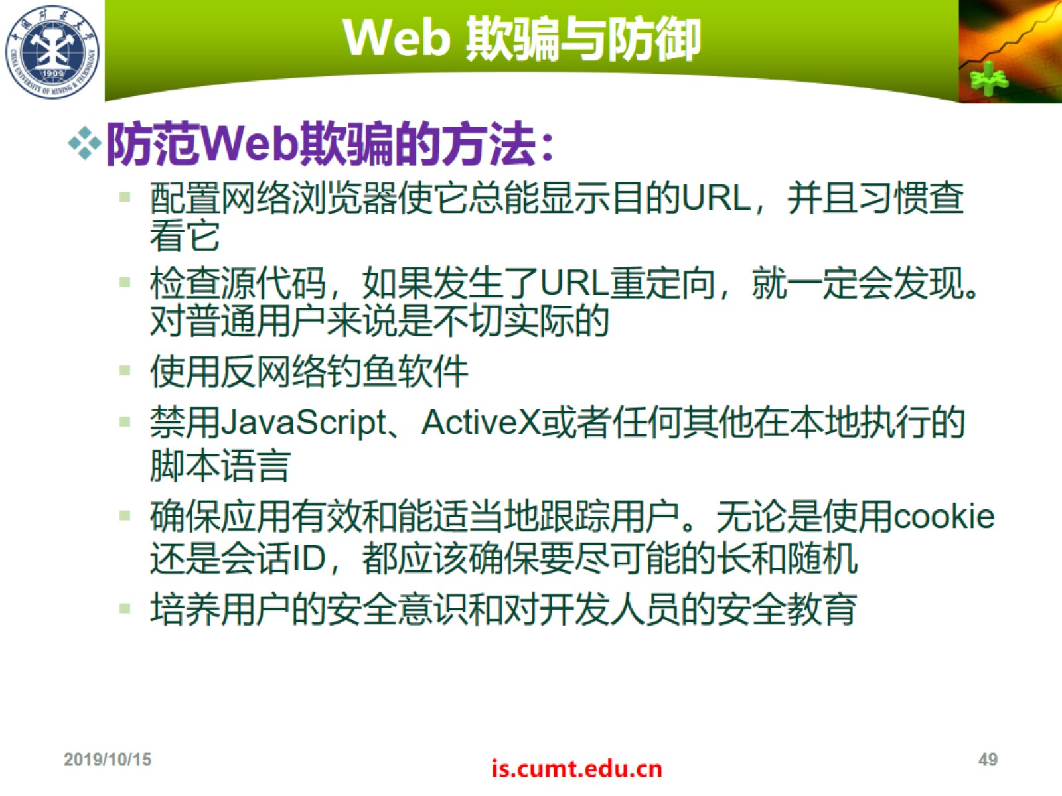
Web 欺骗与防御

Slide 50
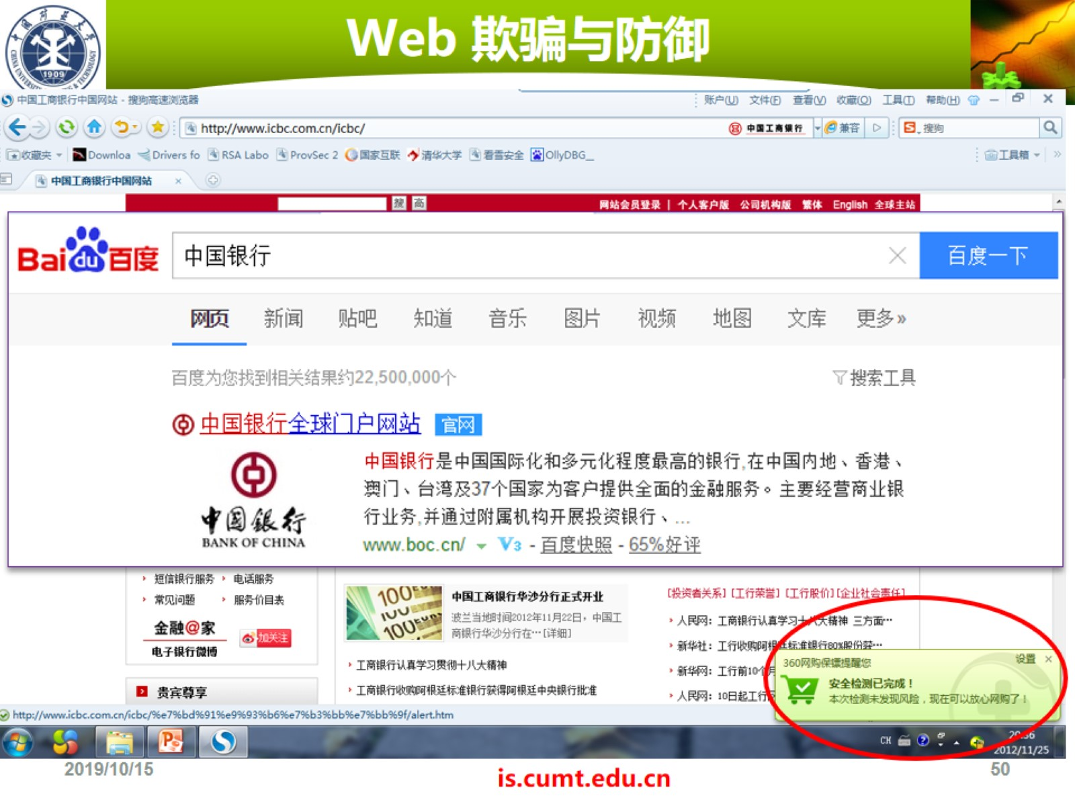
Web 欺骗与防御

Slide 51
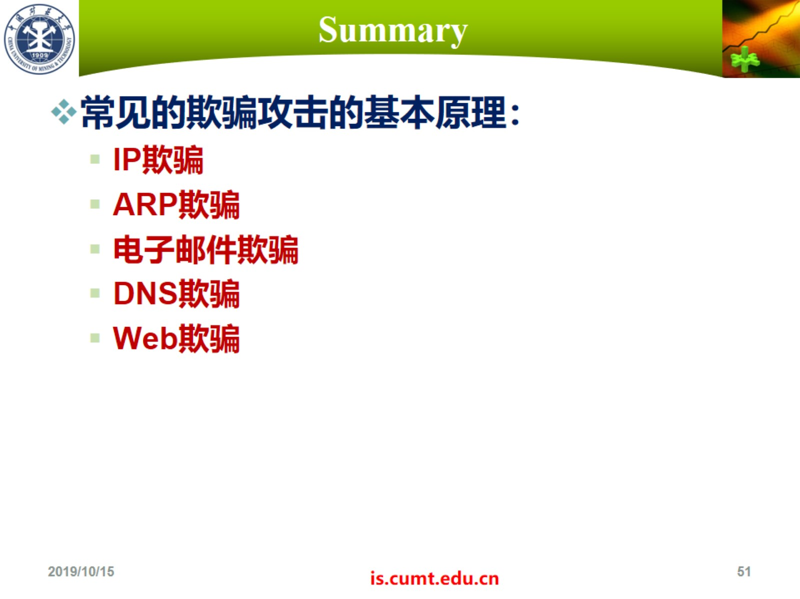
Summary

